Slide 1
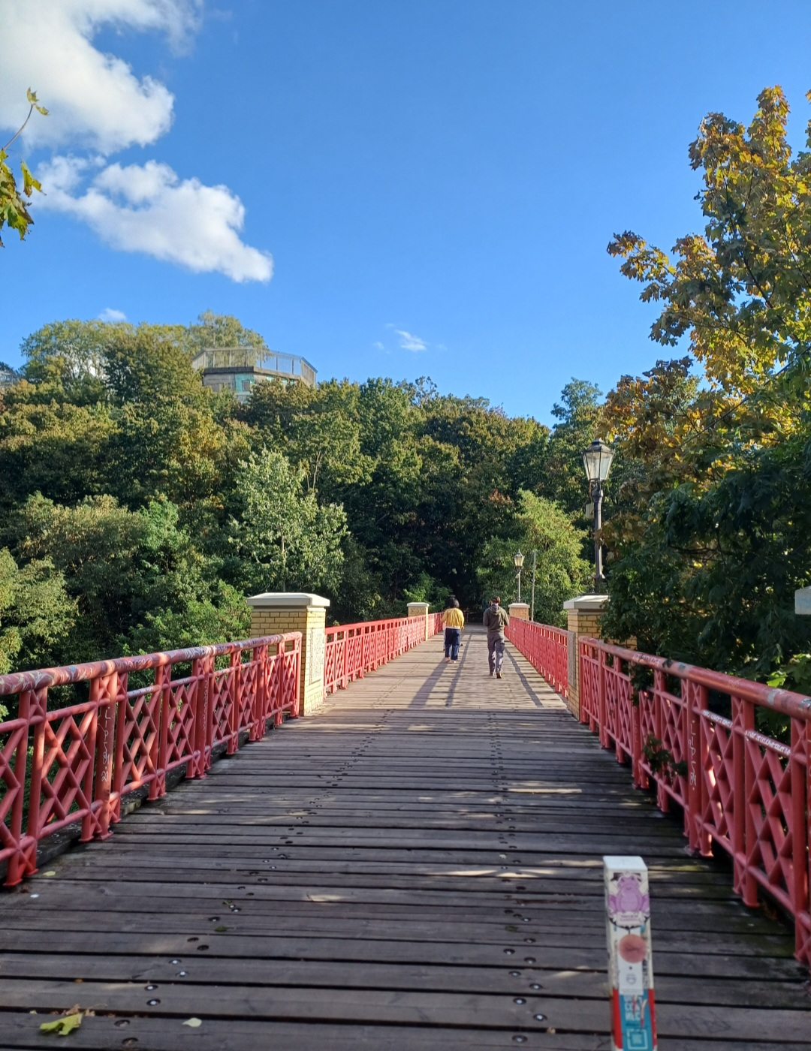
Berliini, Saksa 15.9-24.10.2025
Moona Rajaviita, Matkailuala

Slide 2
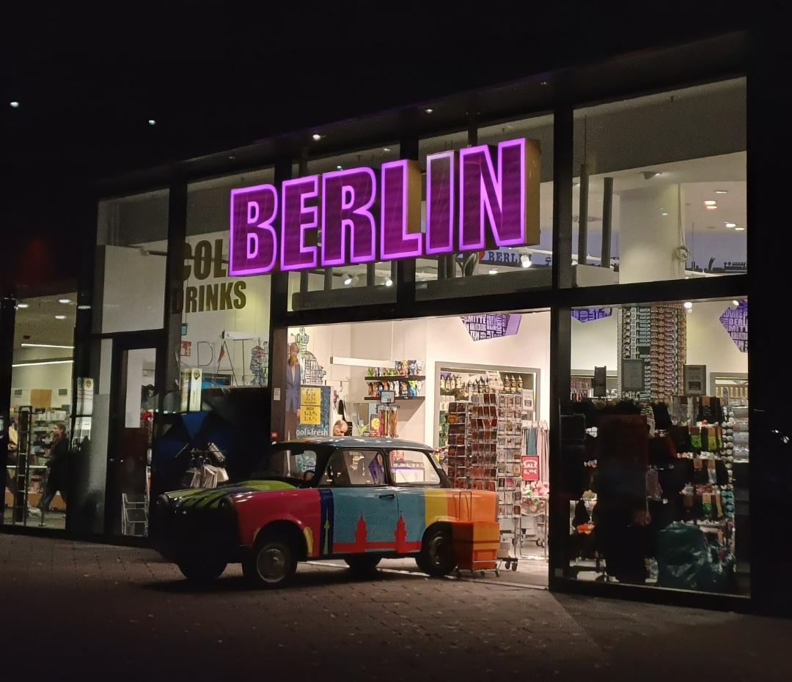
Kv-jaksolle hakeutuminen<3
Muistelisin kuulleeni kaverin kautta mahdollisuudesta ja kiinnostuin. Aluksi epäröin hakea mukaan, sillä mietin että pärjäänkö mutta kyllä mä pärjäsin ja todella hyvin. Mukaan hakeminen todella kannatti, sillä kyseinen kokemus tuli mullistamaan paljon perspektiiviäni ja tulevaisuuden suunnitelmiani.
Hakeutuminen oli helppoa, täytin netissä lomakkeen.
Perehdytys oli omasta mielestäni tarpeeksi ja Keudan matkassa- nettisivuilta löytyi tietoa tarvittaessa.
Odotukset vastasi siinä mielessä todellisuutta, että oli tosi kivaa ja Berliini oli iso kaupunki mitä olin kuullut. Siellä ei kuitenkaan ollut mitenkään todella vaikea suunnistaa mitä luulin. Perille aina löysin ja ilman sen suurempia vaikeuksia.

Slide 3
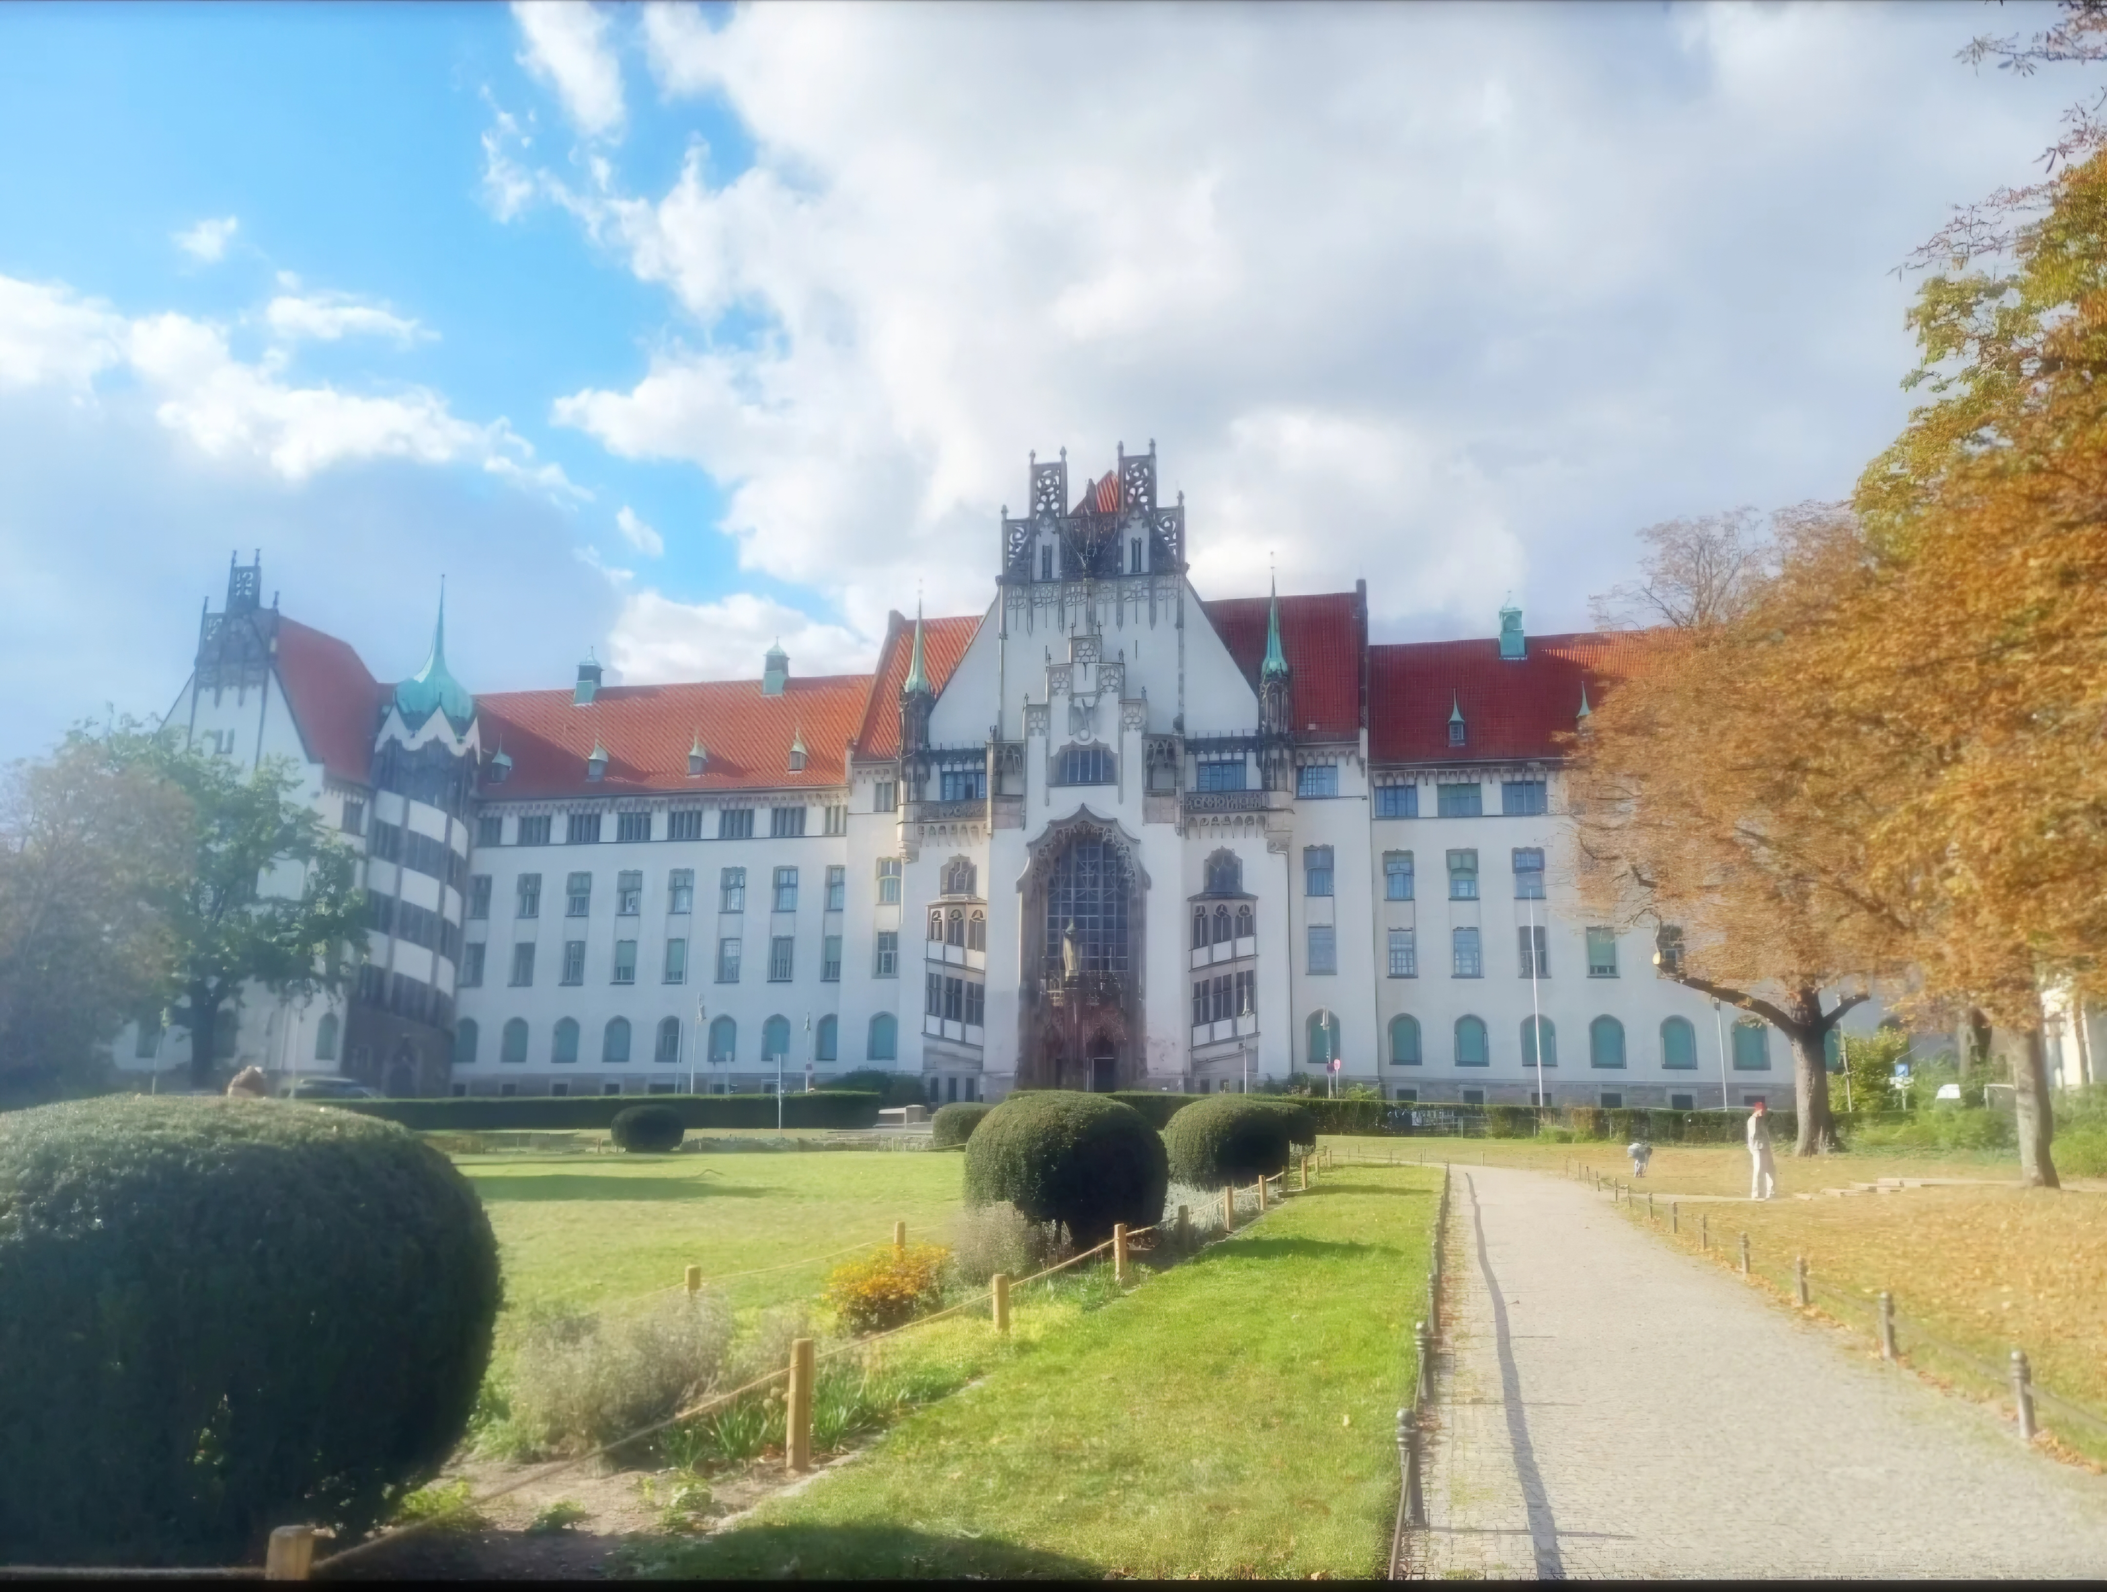
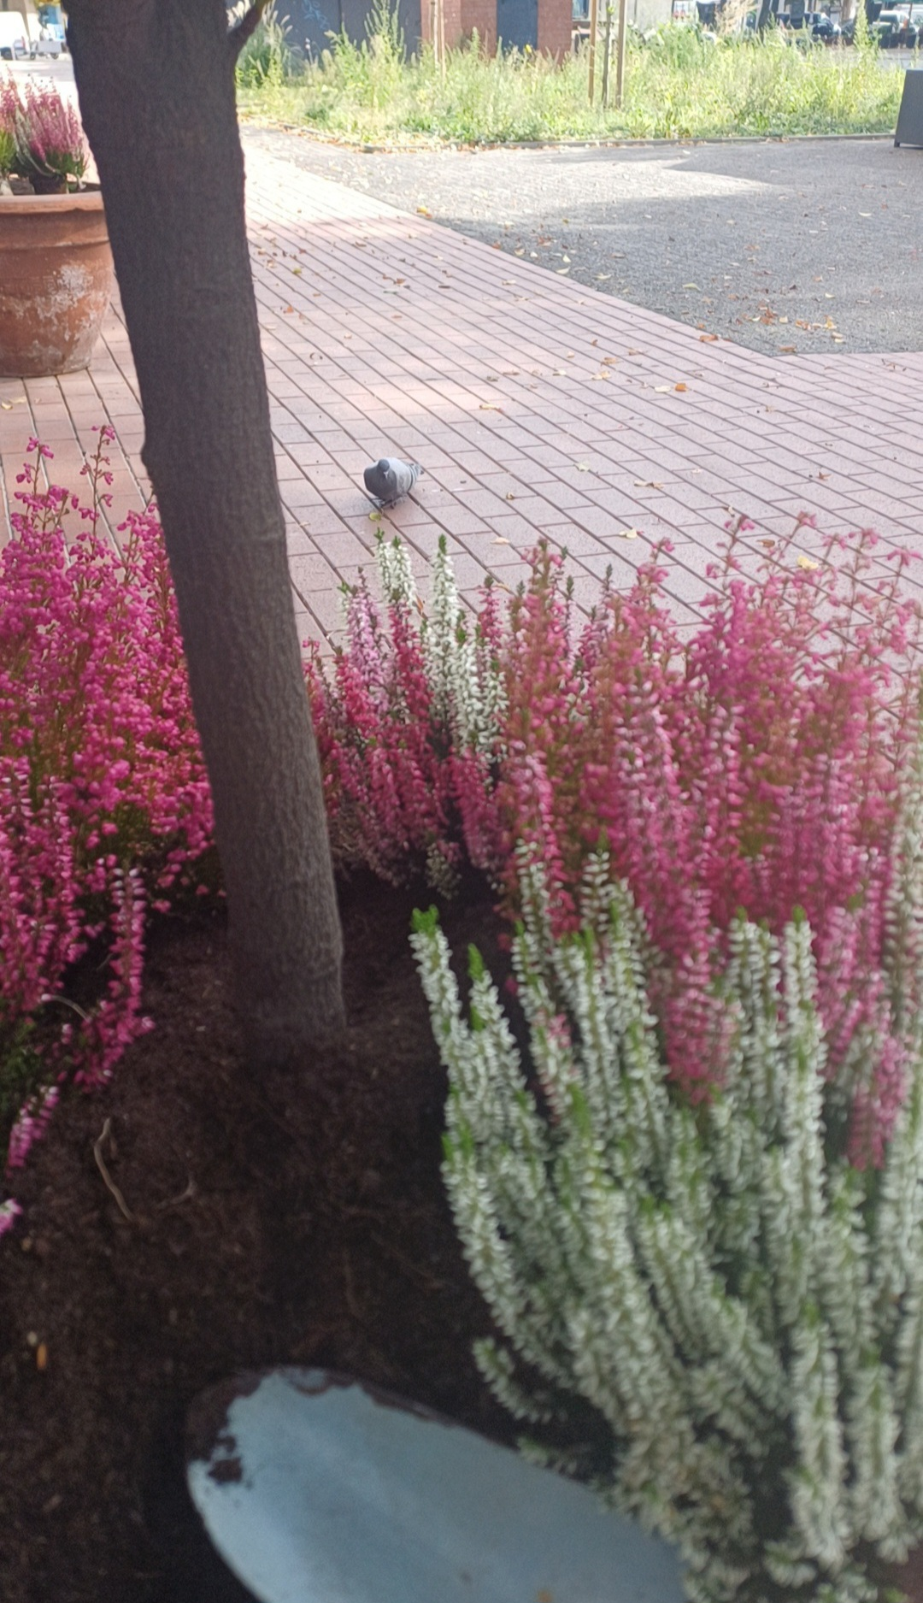
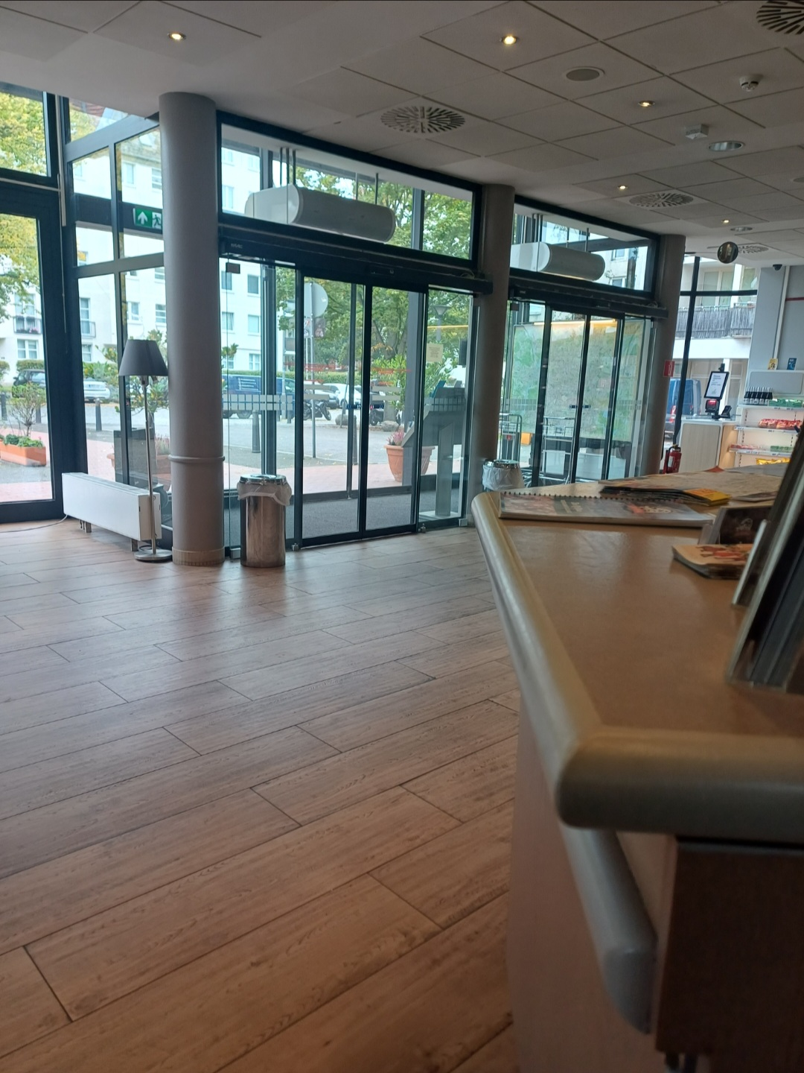
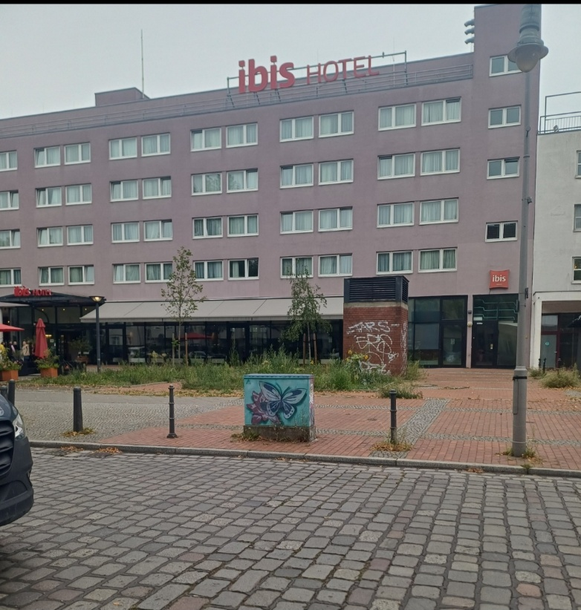
Työskentely Saksassa<3
Työskentelin hotellissa, jossa yövyin (ibis Berlin City Nord)
6 viikon aikana pääsin tekemään monenlaisia työtehtäviä kuten auttamaan hotellin aamupala valmisteluissa, otin vieraiden huonenumeroita ylös heidän mennessä aamupalalle, otin myös vieraita vastaan respassa ja tein hotellin tietokoneen järjestelmässä erilaisia pieniä työtehtäviä esim. check outtasin vieraita, laskutin ja valmistelin avainkortteja ryhmille. Työtehtävät oli kivoja sekä monipuolisia ja respassa työskentely oli ihan uutta mulle ja arvokas kokemus.
Toisinaan suoritin myös erilaisia ns. Sivutehtäviä, jolloin pääsin esim. istuttamaan kukkia hotellin edustalla oleviin ruukkuihin, josta tykkäsin kovasti.

Slide 4

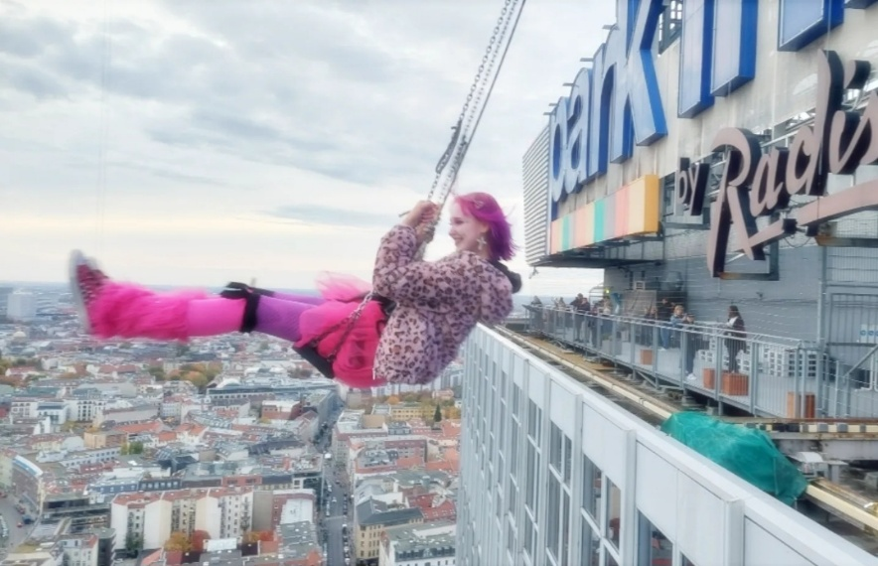
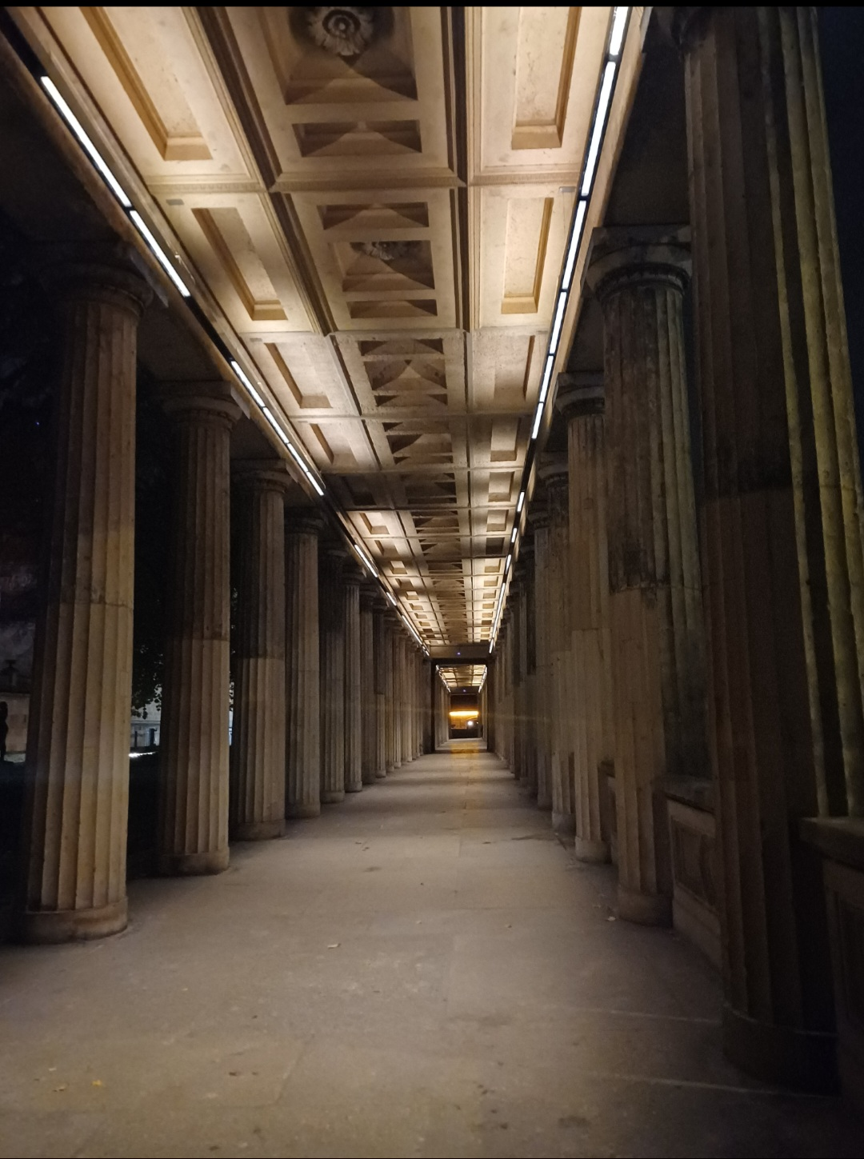
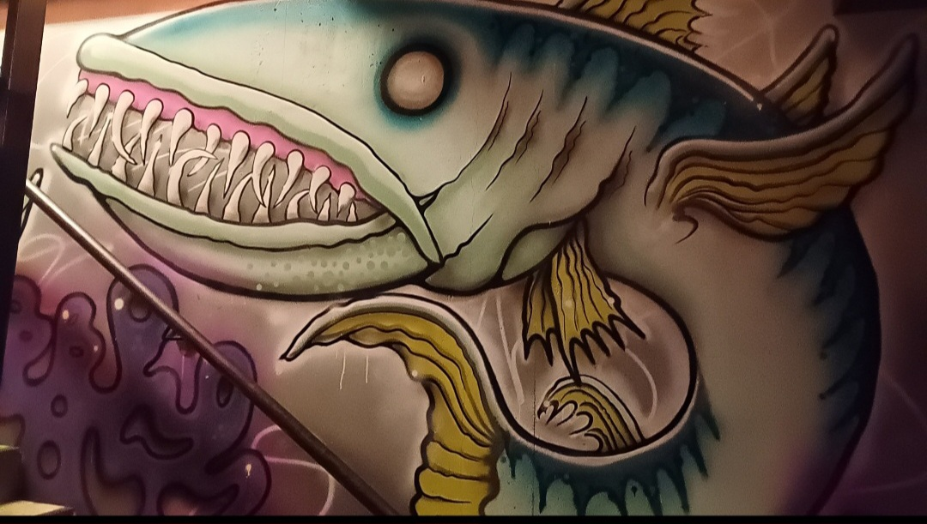
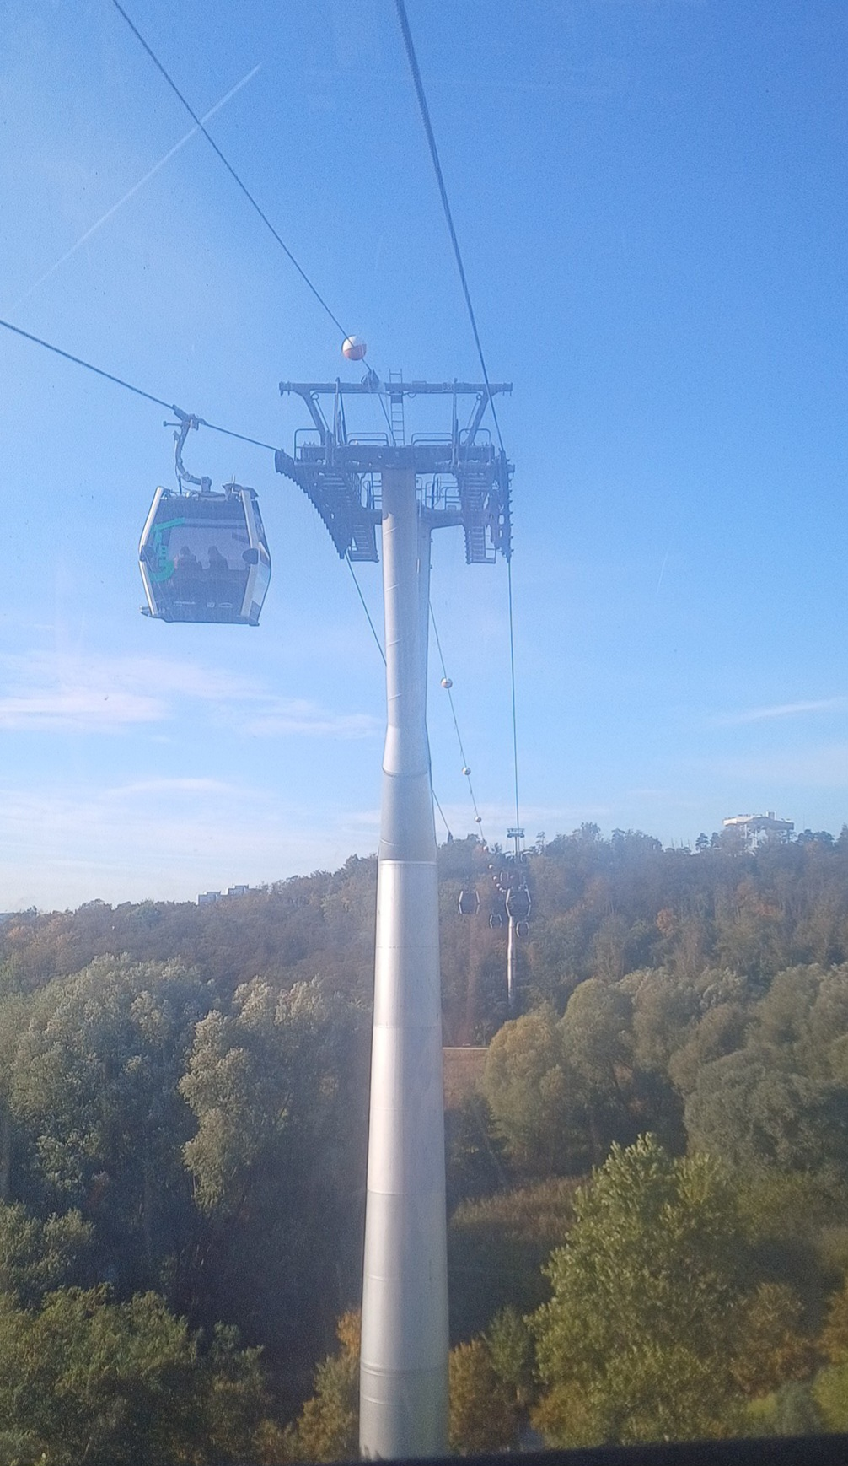
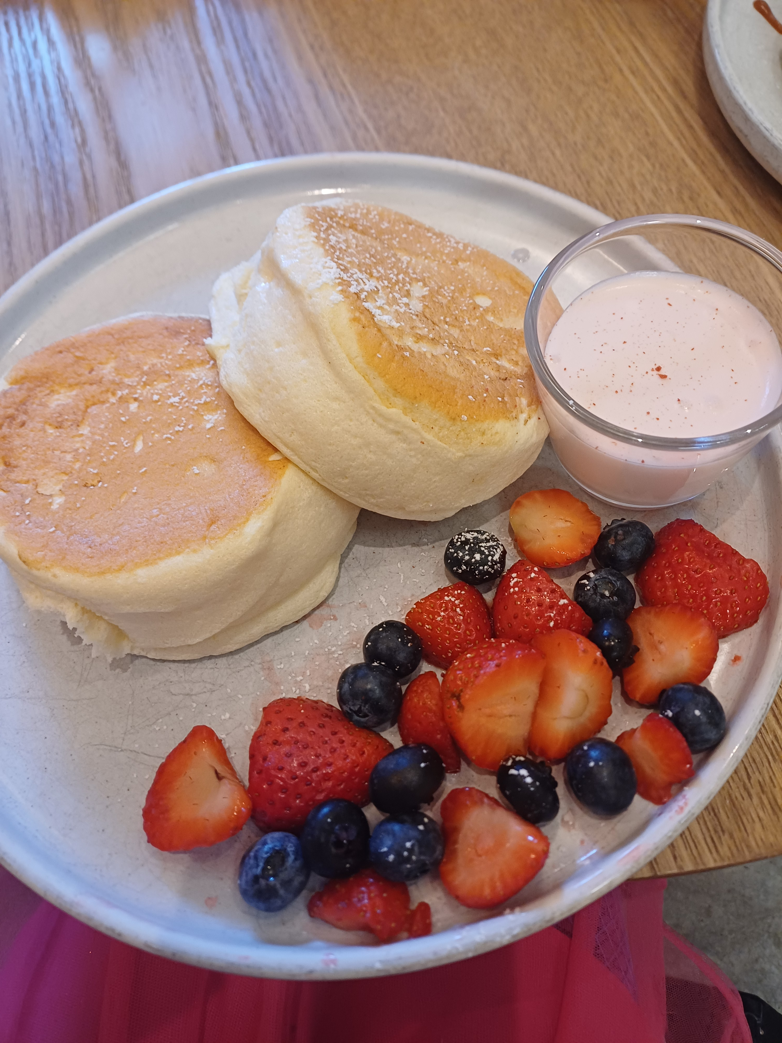
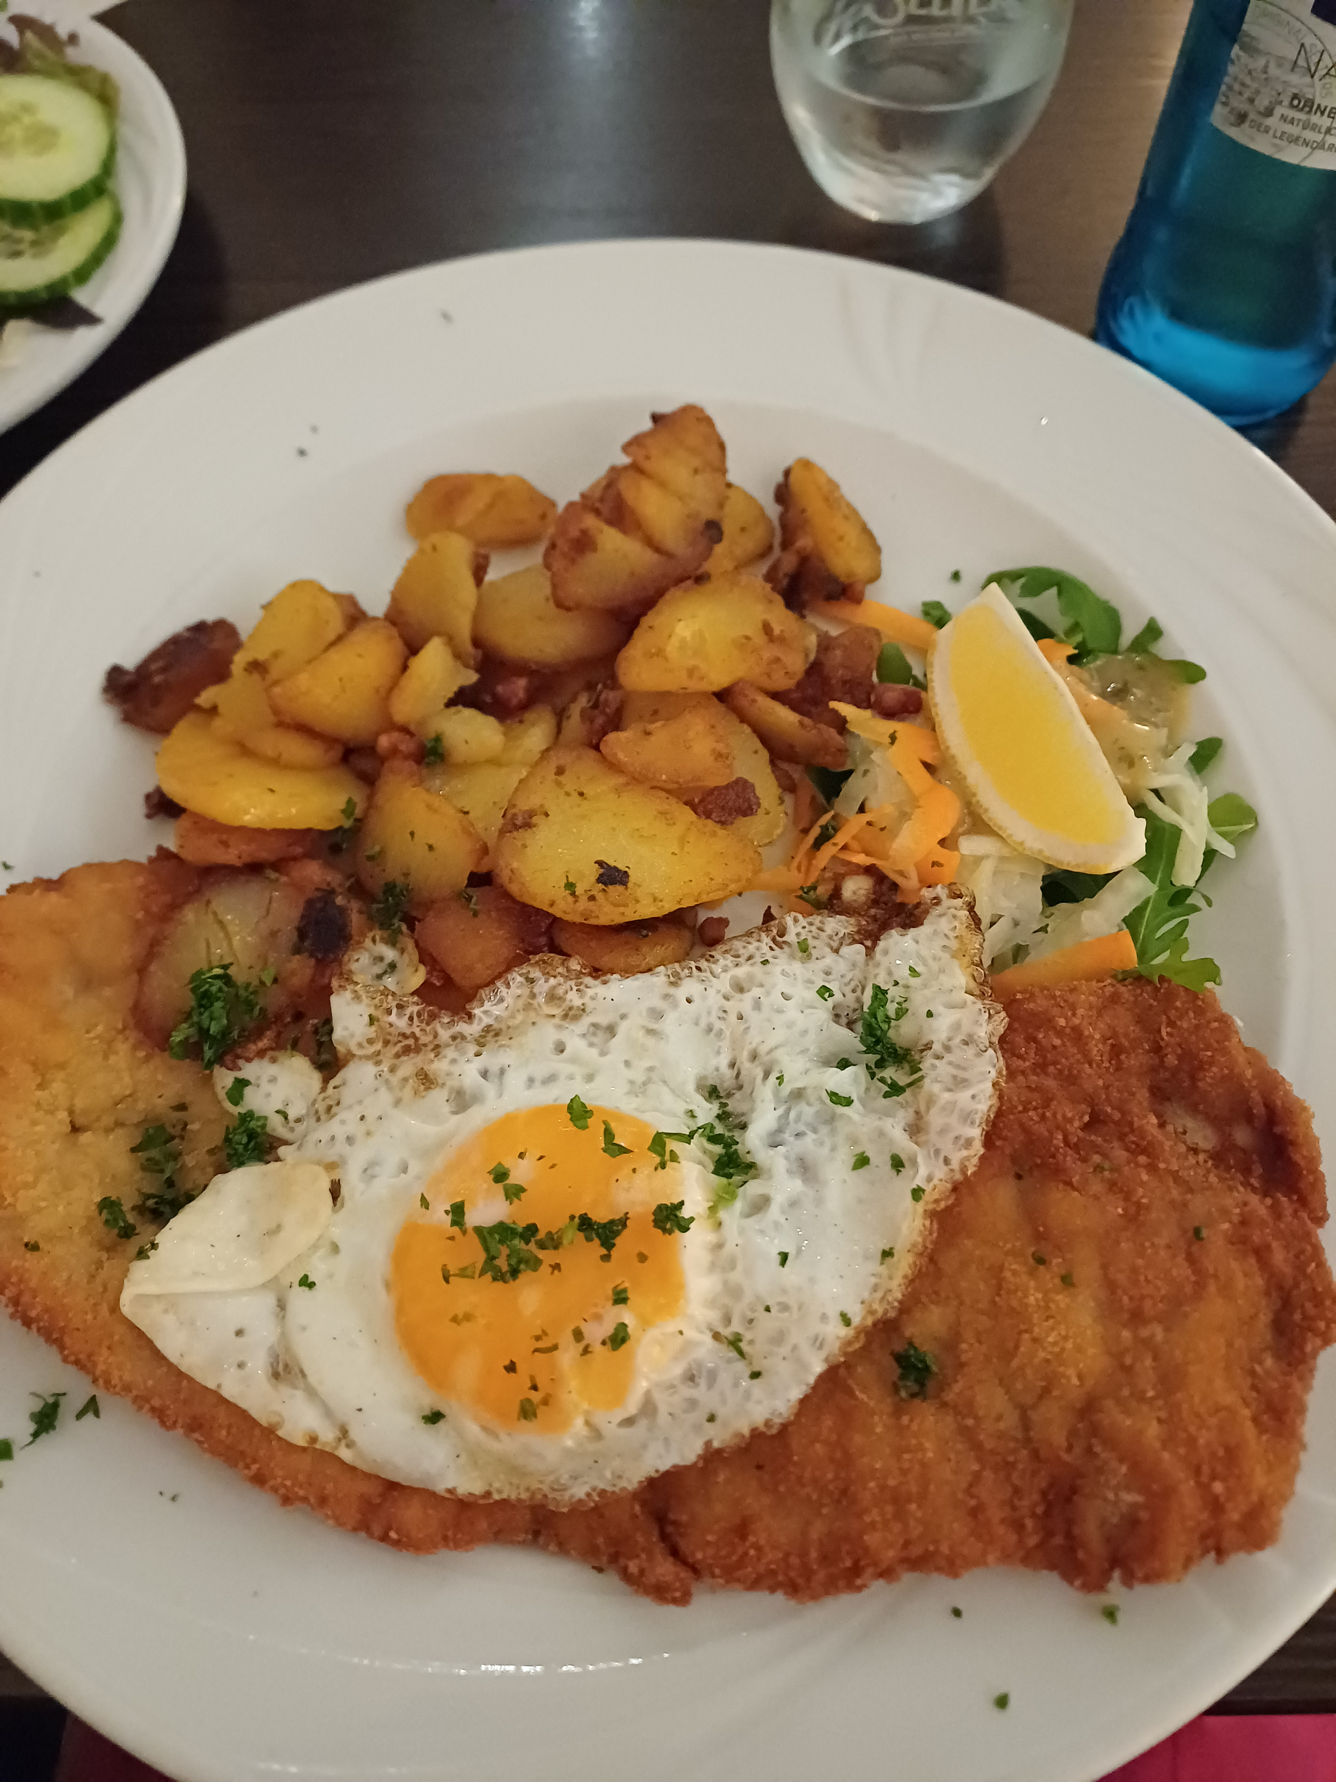
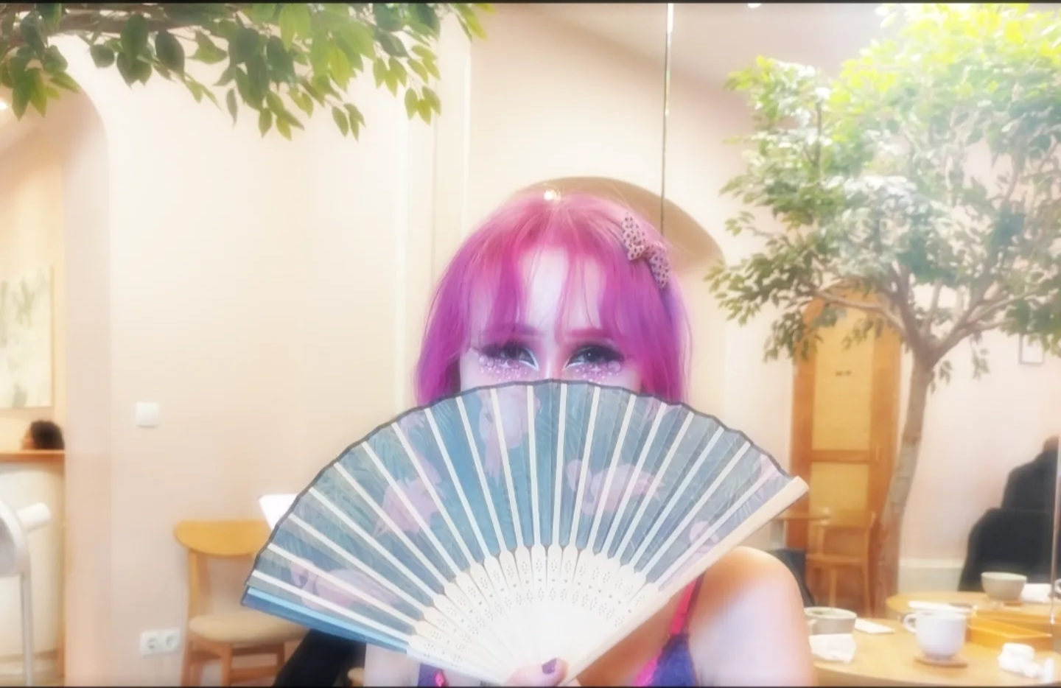
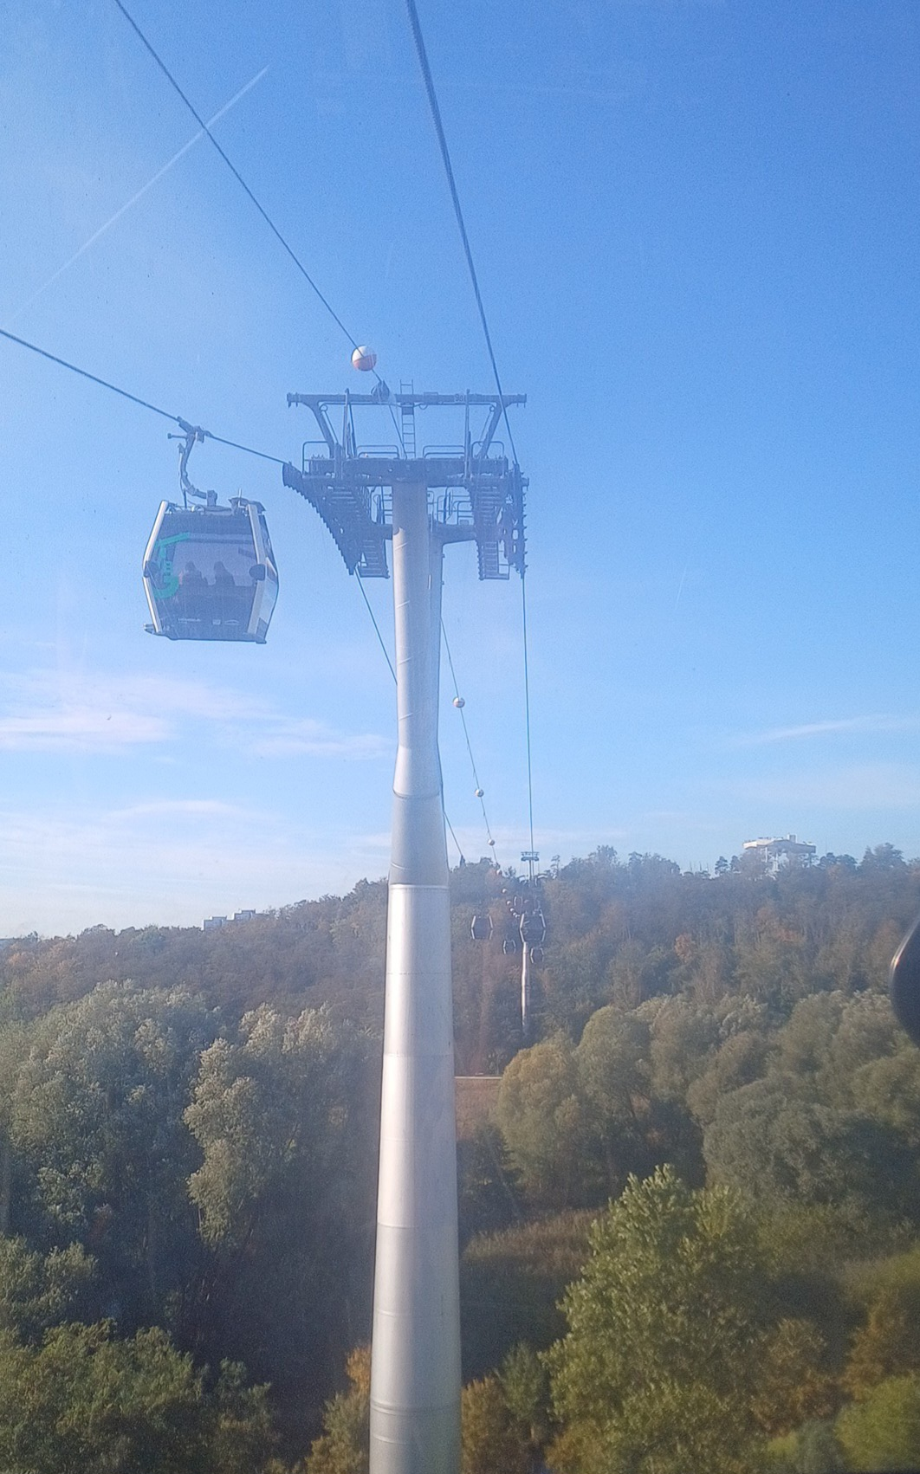
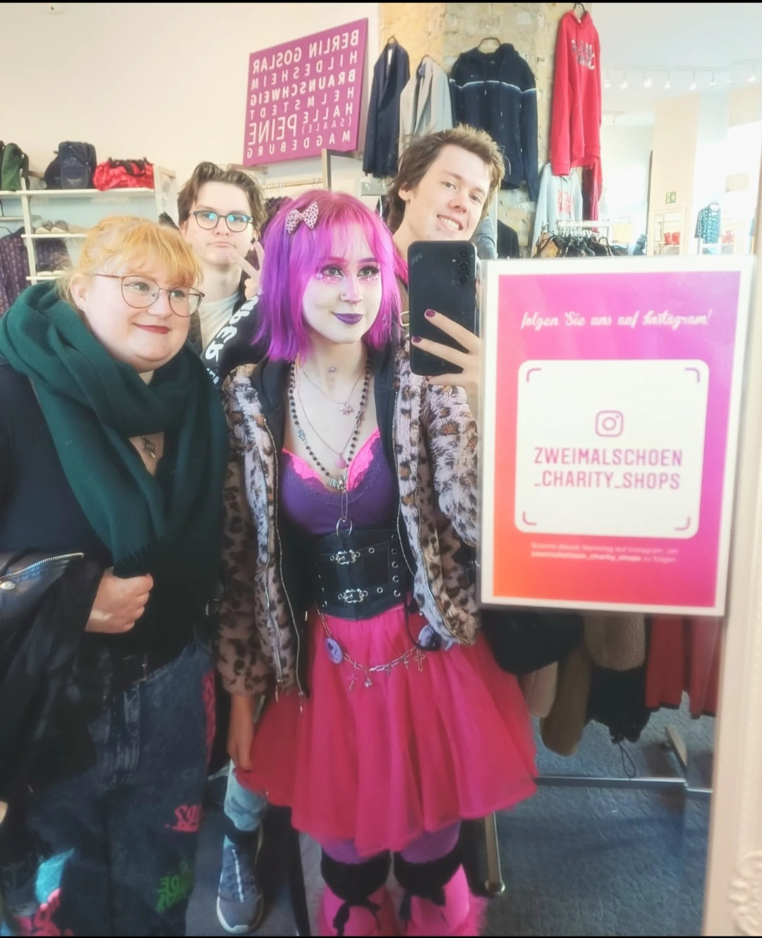
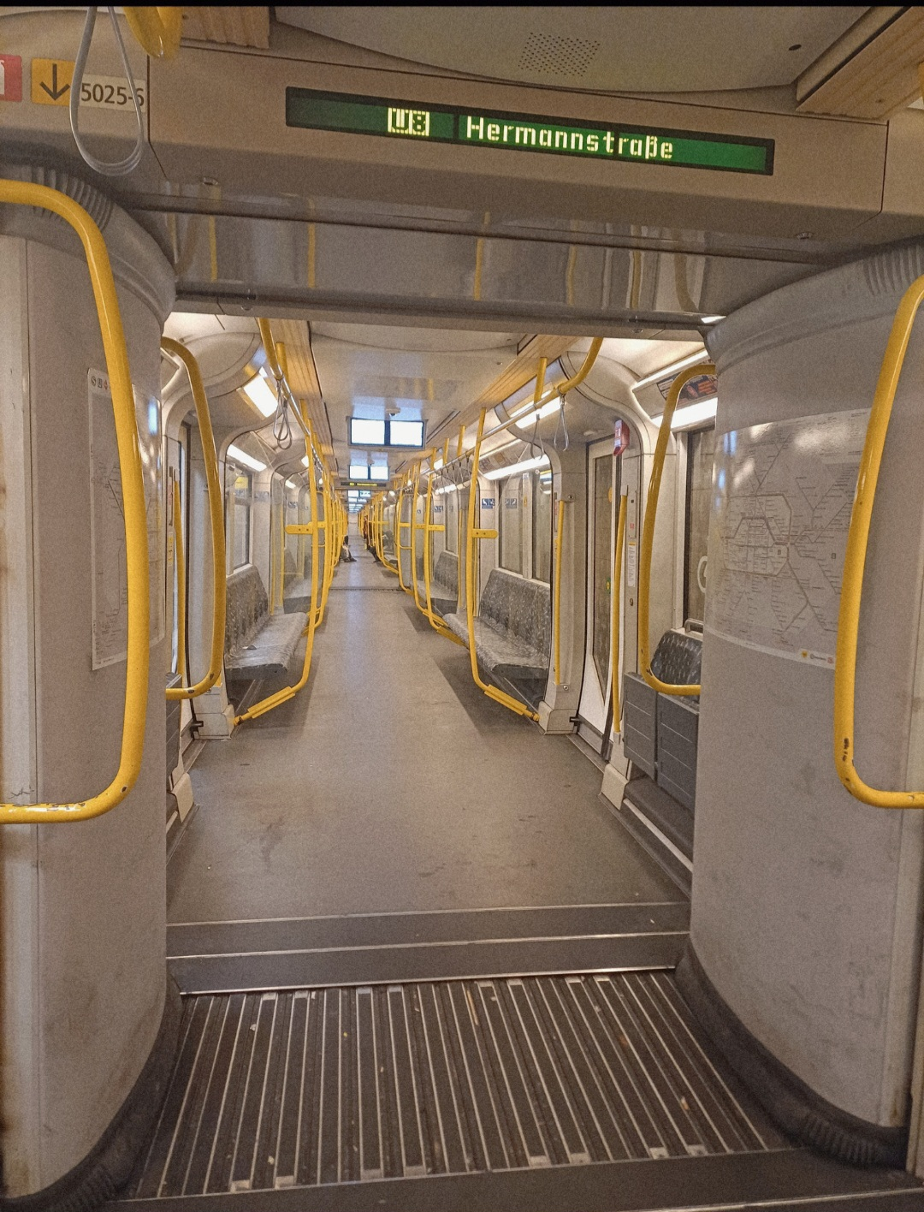
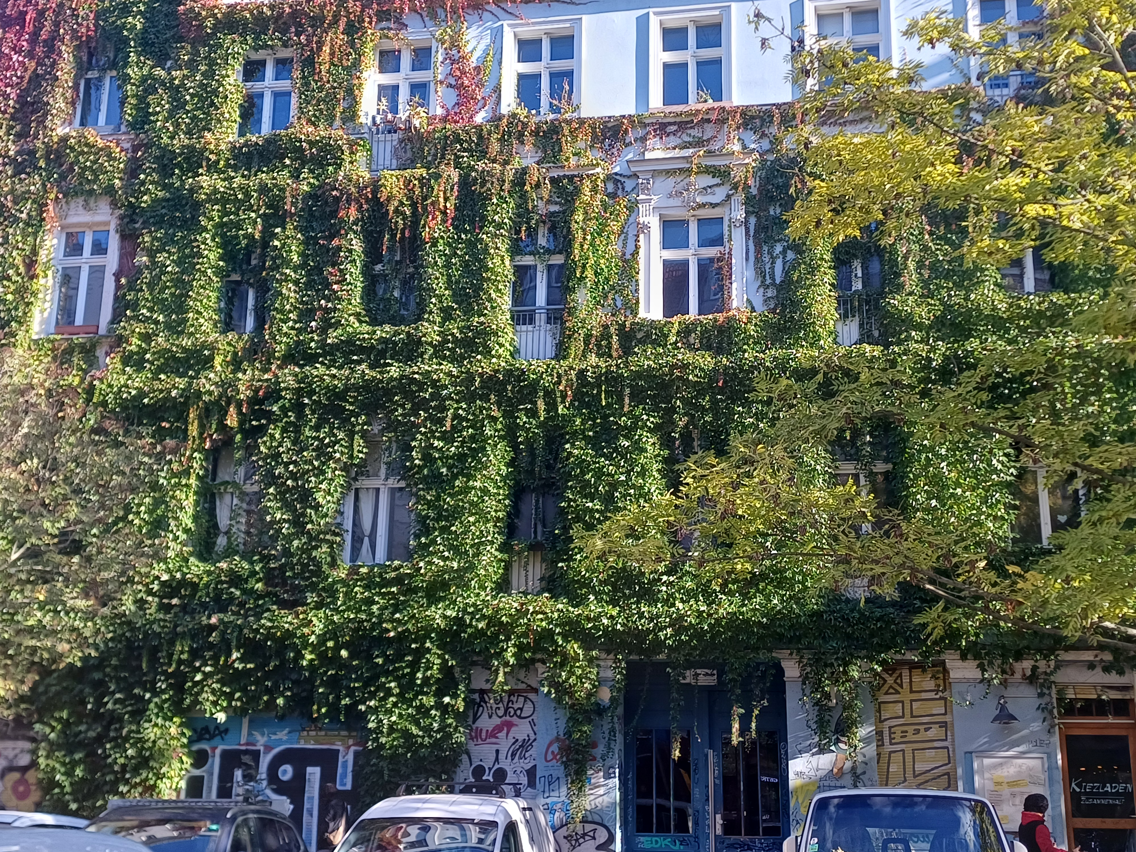
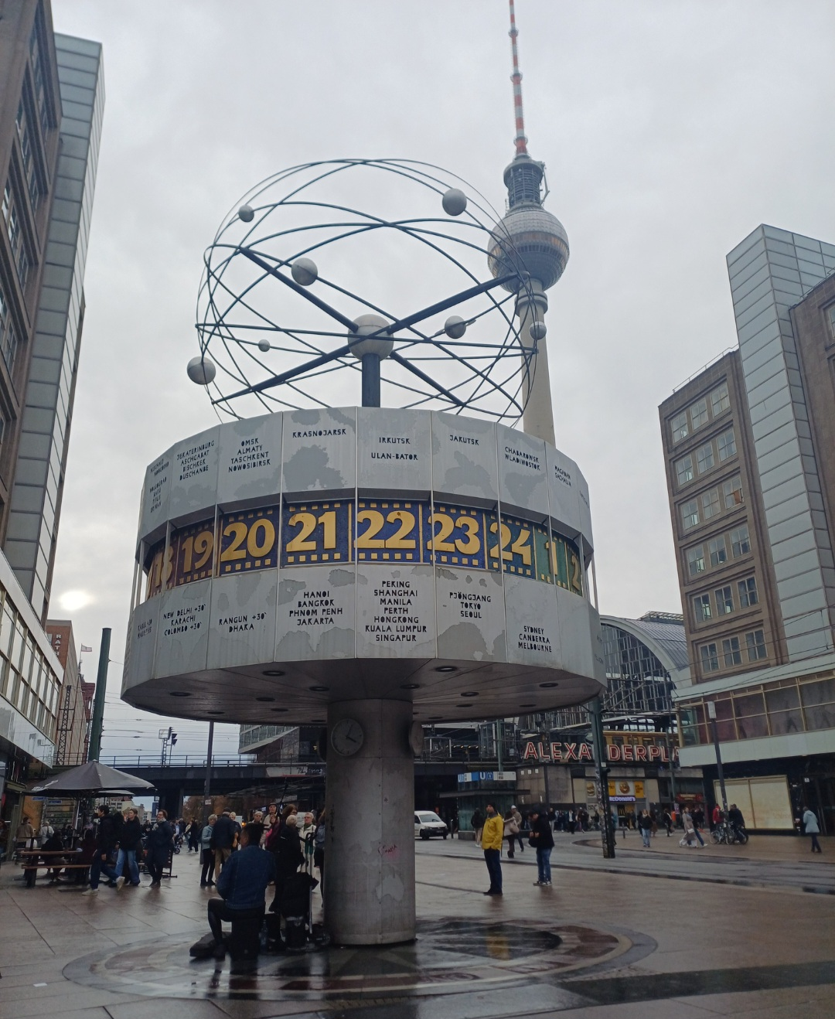
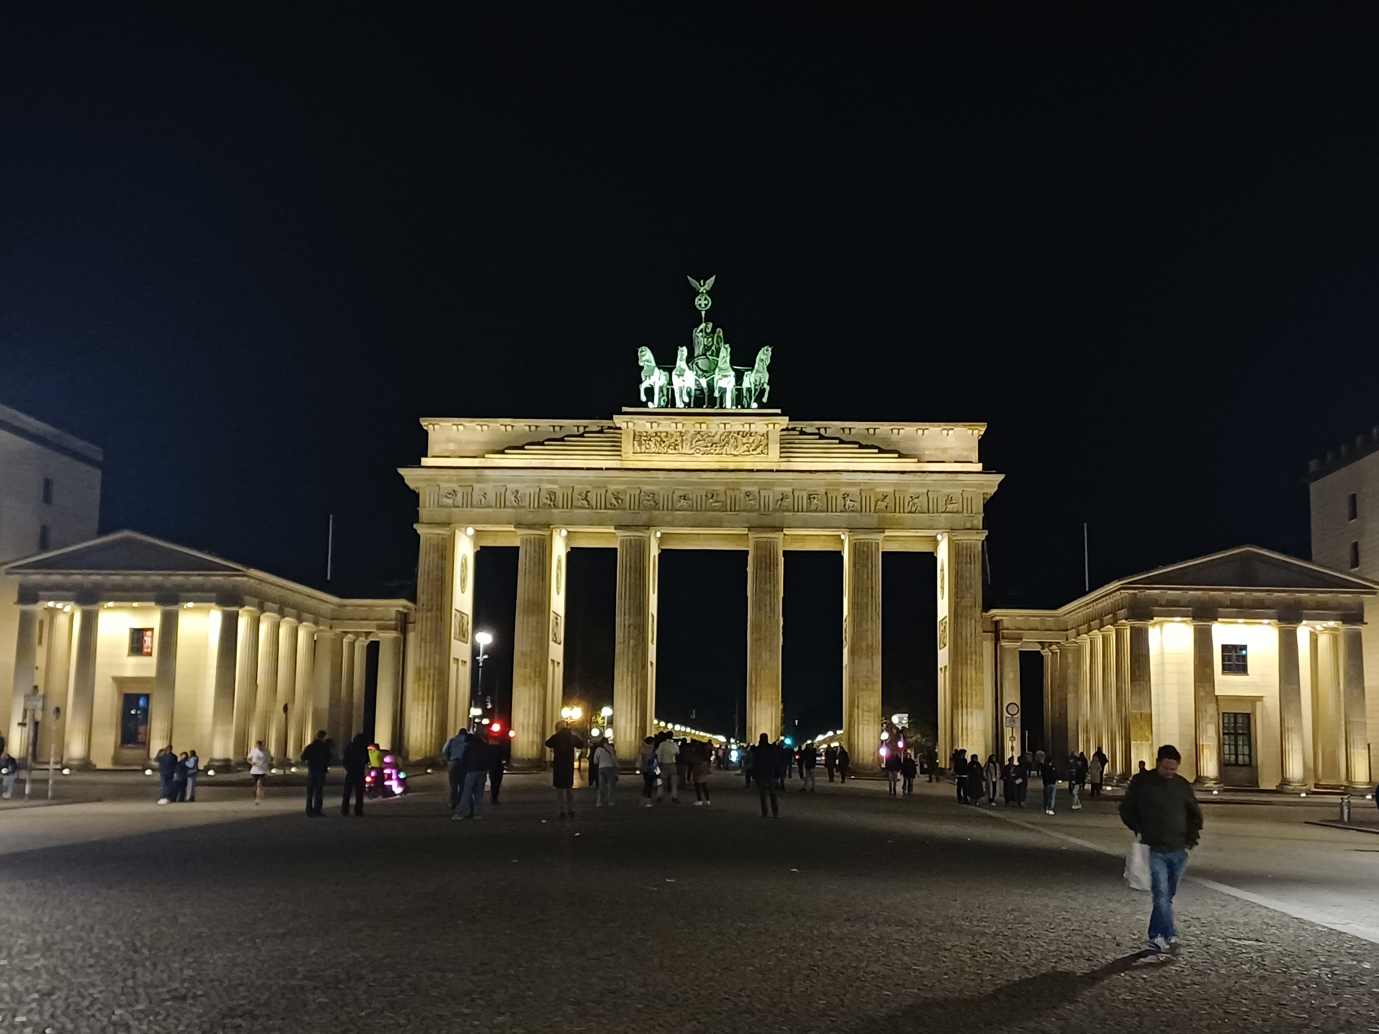
Kuvia<3

Slide 5
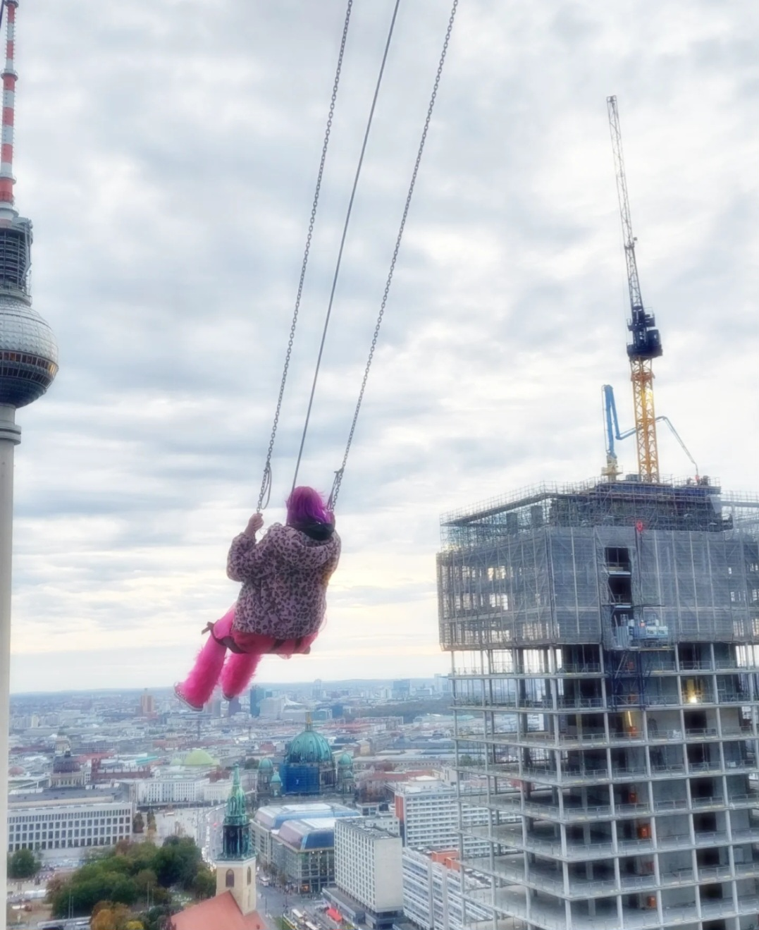
Vapaa-aika ja majoitus<3
Vapaa-aikanani kävin kävelemässä ympäri Berliiniä, vietin aikaa toisten vaihtareiden kanssa, viikonloppuisin osallistuin muutamina kertoina baari meet up- tapahtumiin, jossa pääsi tutustumaan uusiin ihmisiin mukavissa merkeissä, kävin myös Mauerparkissa yksi sunnuntai, jolloin siellä oli paljon erilaisia kirppari ja ruokakojuja. Myös jännitystä halusin enemmän mukaan matkaan ja kävin keinumassa 120-metrin korkeudessa.
Majoituin hotellissa, jossa työskentelin. Huoneessa oli iso sänky, pitkä yhtenäinen pöytä ikkunaa vasten, telkkari, pieni eteinen, jossa peili sekä vessa suihkun kera. Hyvää kuvaa en saanut otetuksi hotellihuoneesta mutta mukava se oli.

Slide 6
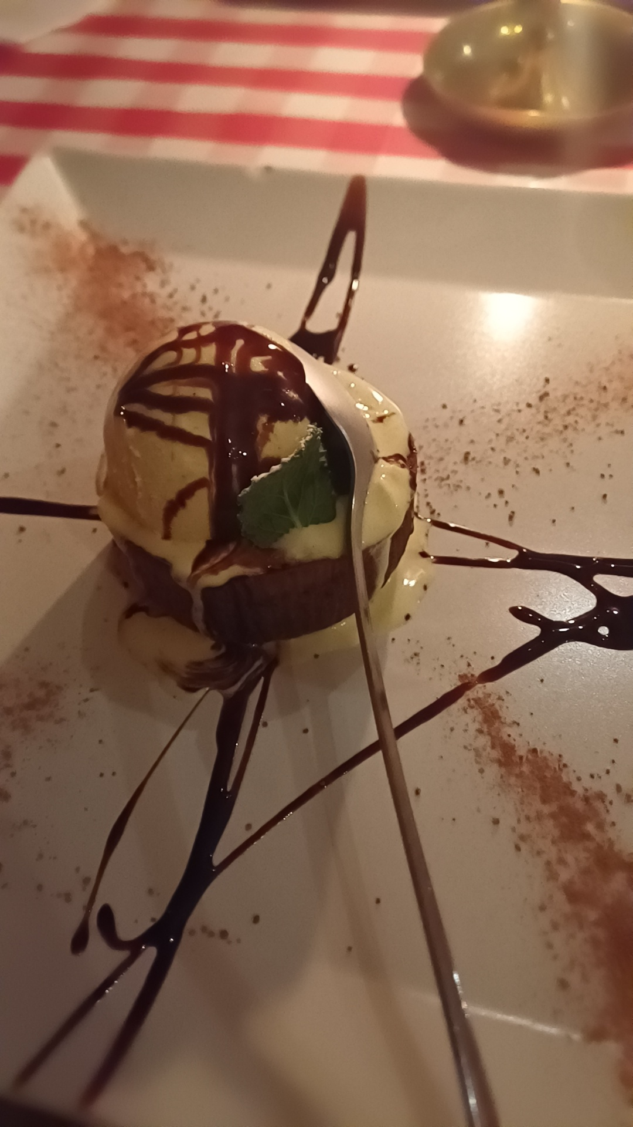
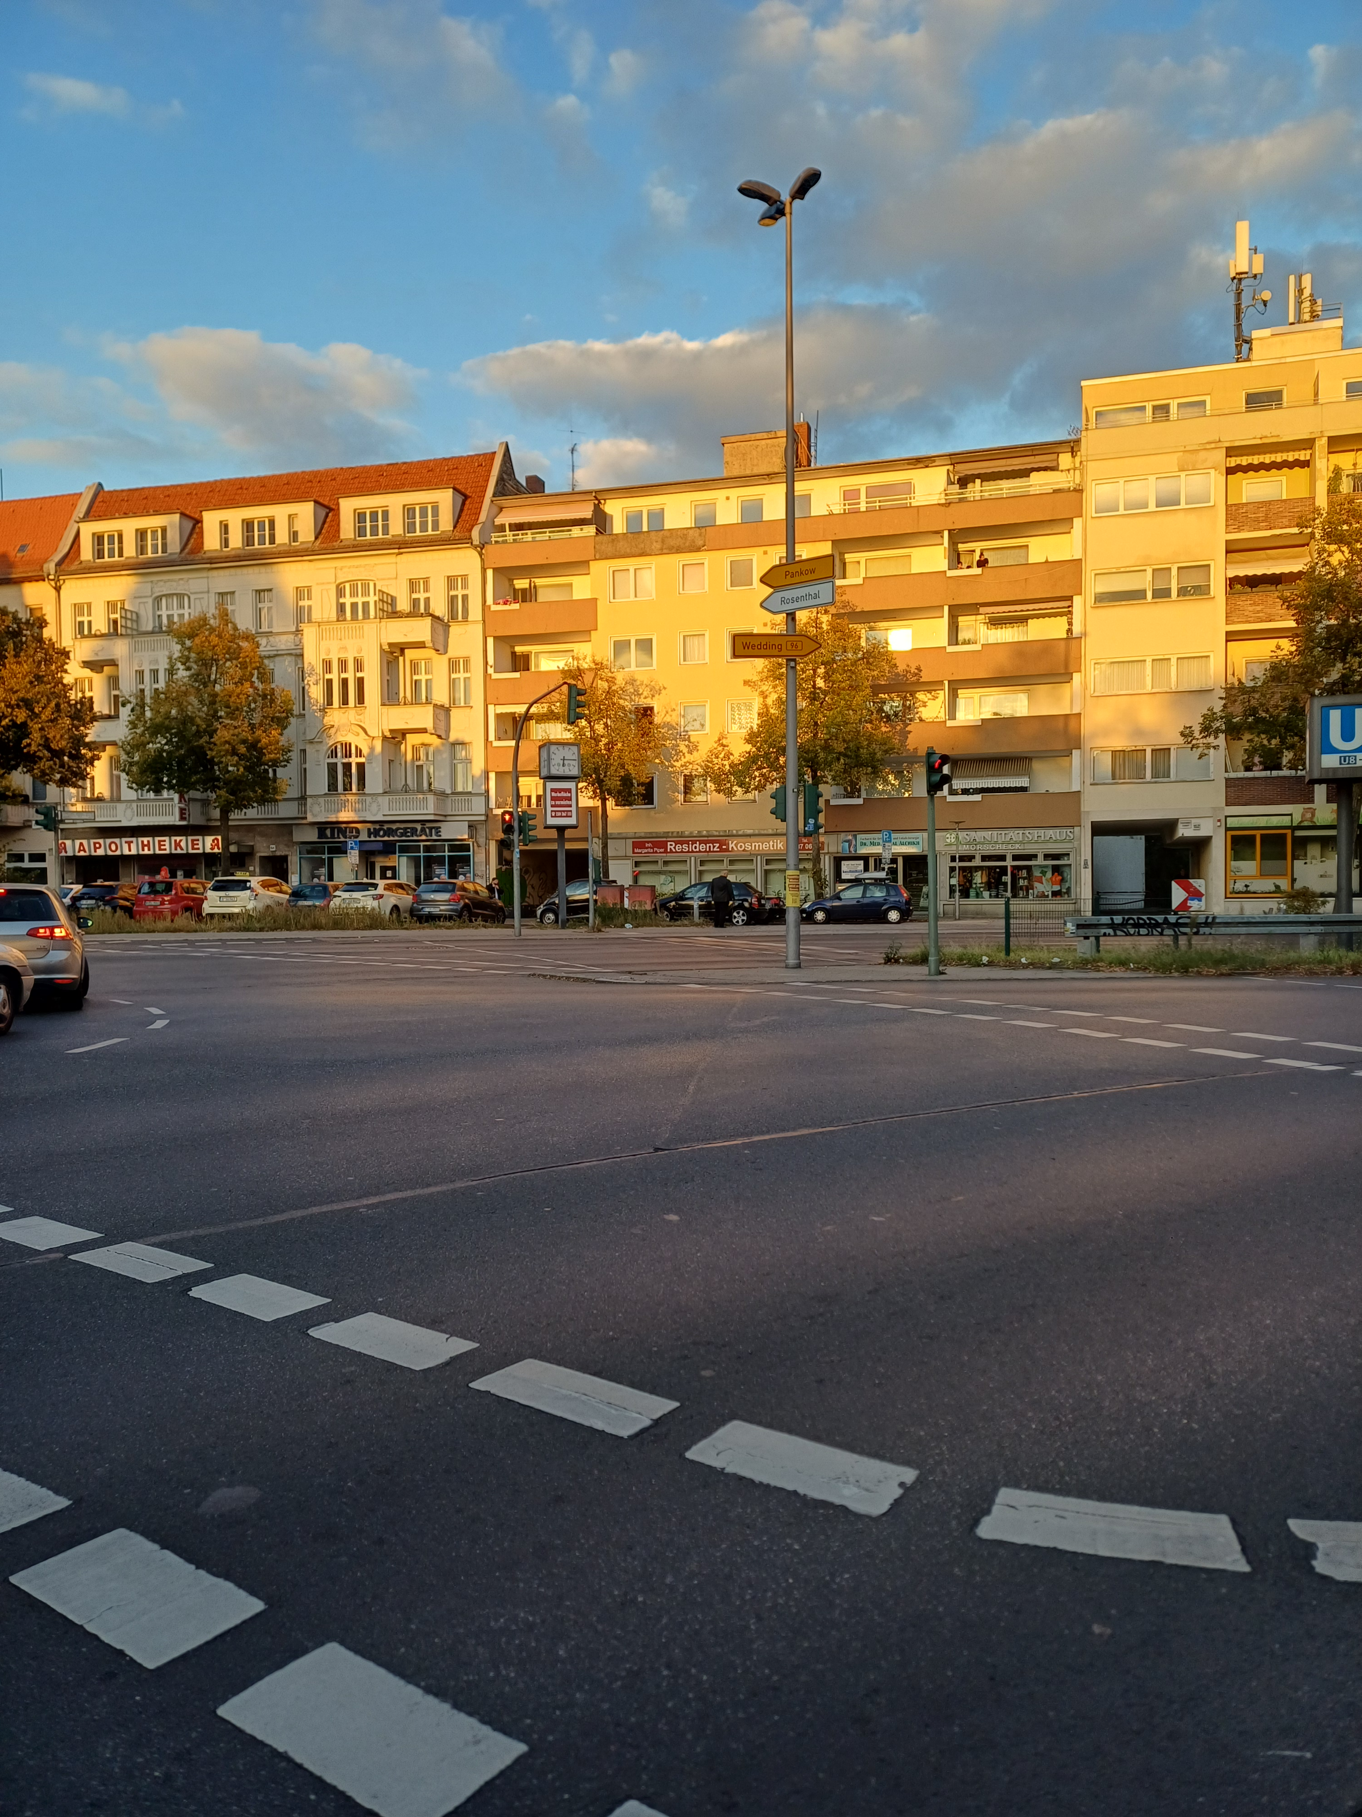
Oppiminen, ongelman ratkaisu ja varautuminen<3
Ainut ongelma, jonka kohtasin oli puhelimen akun loppuminen, lisäksi olin silloin yksin enkä tiennyt missä edes olin. Siinä hetkessä aloin hieman panikoida mutta tilanne hoitui kyllä. Täytyi rauhoittua ja kysyä muilta ihmisiltä neuvoa. Kaikki järjestyy aina jollain tapaa. 💖
Mikä Berliinissä mut yllätti oli se fakta etteivät ruokakaupat tai muut liikkeet olleet Sunnuntaisin auki. Se kannattaa pitää mielessä. Toki monet ravintolat olivat auki kyllä, että ei ainakaan nälkäiseksi jää, jos siitä on kyse.
Ylipäätään jos Berliiniin lähtee kannattaa varautua käteisellä, sillä jotkin ravintolat eivät hyväksy käteistä ollenkaan, powerbankilla, ainakin pienellä Saksan kielen tietämyksellä, sillä vaikka Berliini on iso ja tunnettu kaupunki, ei siellä kaikki osaa hyvin englantia, ja jotkut ei ollenkaan.

Slide 7
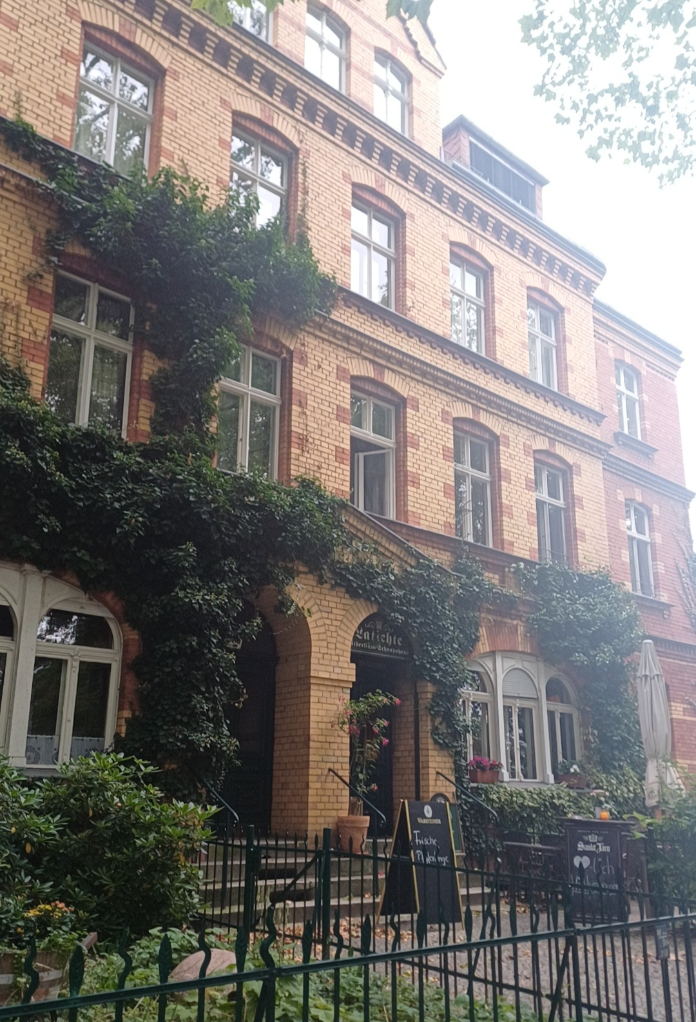
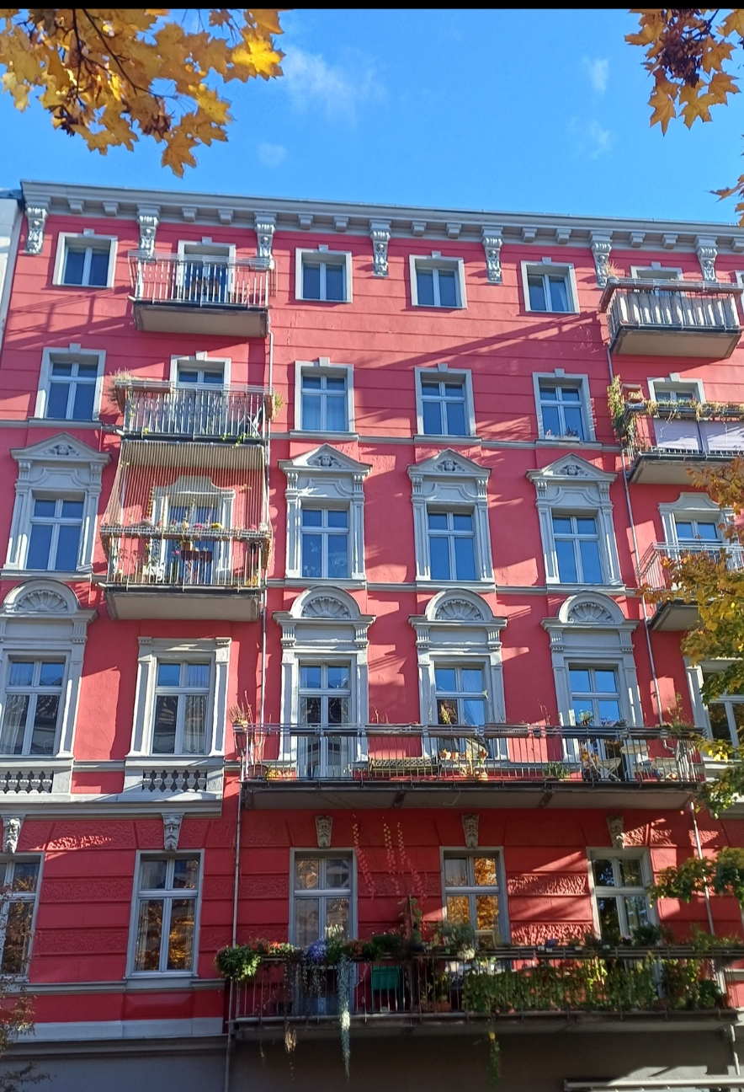
Berliinin "plussat"<3
Pidin Berliinin arkkitehtuurista. Siellä oli paljon vanhempia ja upeita rakennuksia Suomeen verrattuna. Sekä enemmän väriäkin.
Metrot (U-bahn) olivat myös mun mieleen ja tykästyin U8 ja etenkin yhteen tiettyyn metrovaunuun kovasti. Se oli pitkä yhtenäinen ja muistutti haitaria ja se oli niin siistiä kun metron kääntyessä ei nähnyt sen etu tai takaosaa ja useasti ikkunat olivat hieman raollaan, jolloin seisoessa pystyi tuntemaan lämpimän viiman kasvoilla, sen nopean vauhdin ja kuulemaan raiteitten kolinan. Tässä oli tietynlainen mahtava tunnelma, joka ihastutti mua.
Berliinissä oli myös halvempaa ja Döneriä täytyi maistaa, joka kannatti, sillä oli muuten tosi hyvää! Ja se sai mut miettimään millon olisin viimeeksi maistanut jotain niinkin hyvää.

Slide 8
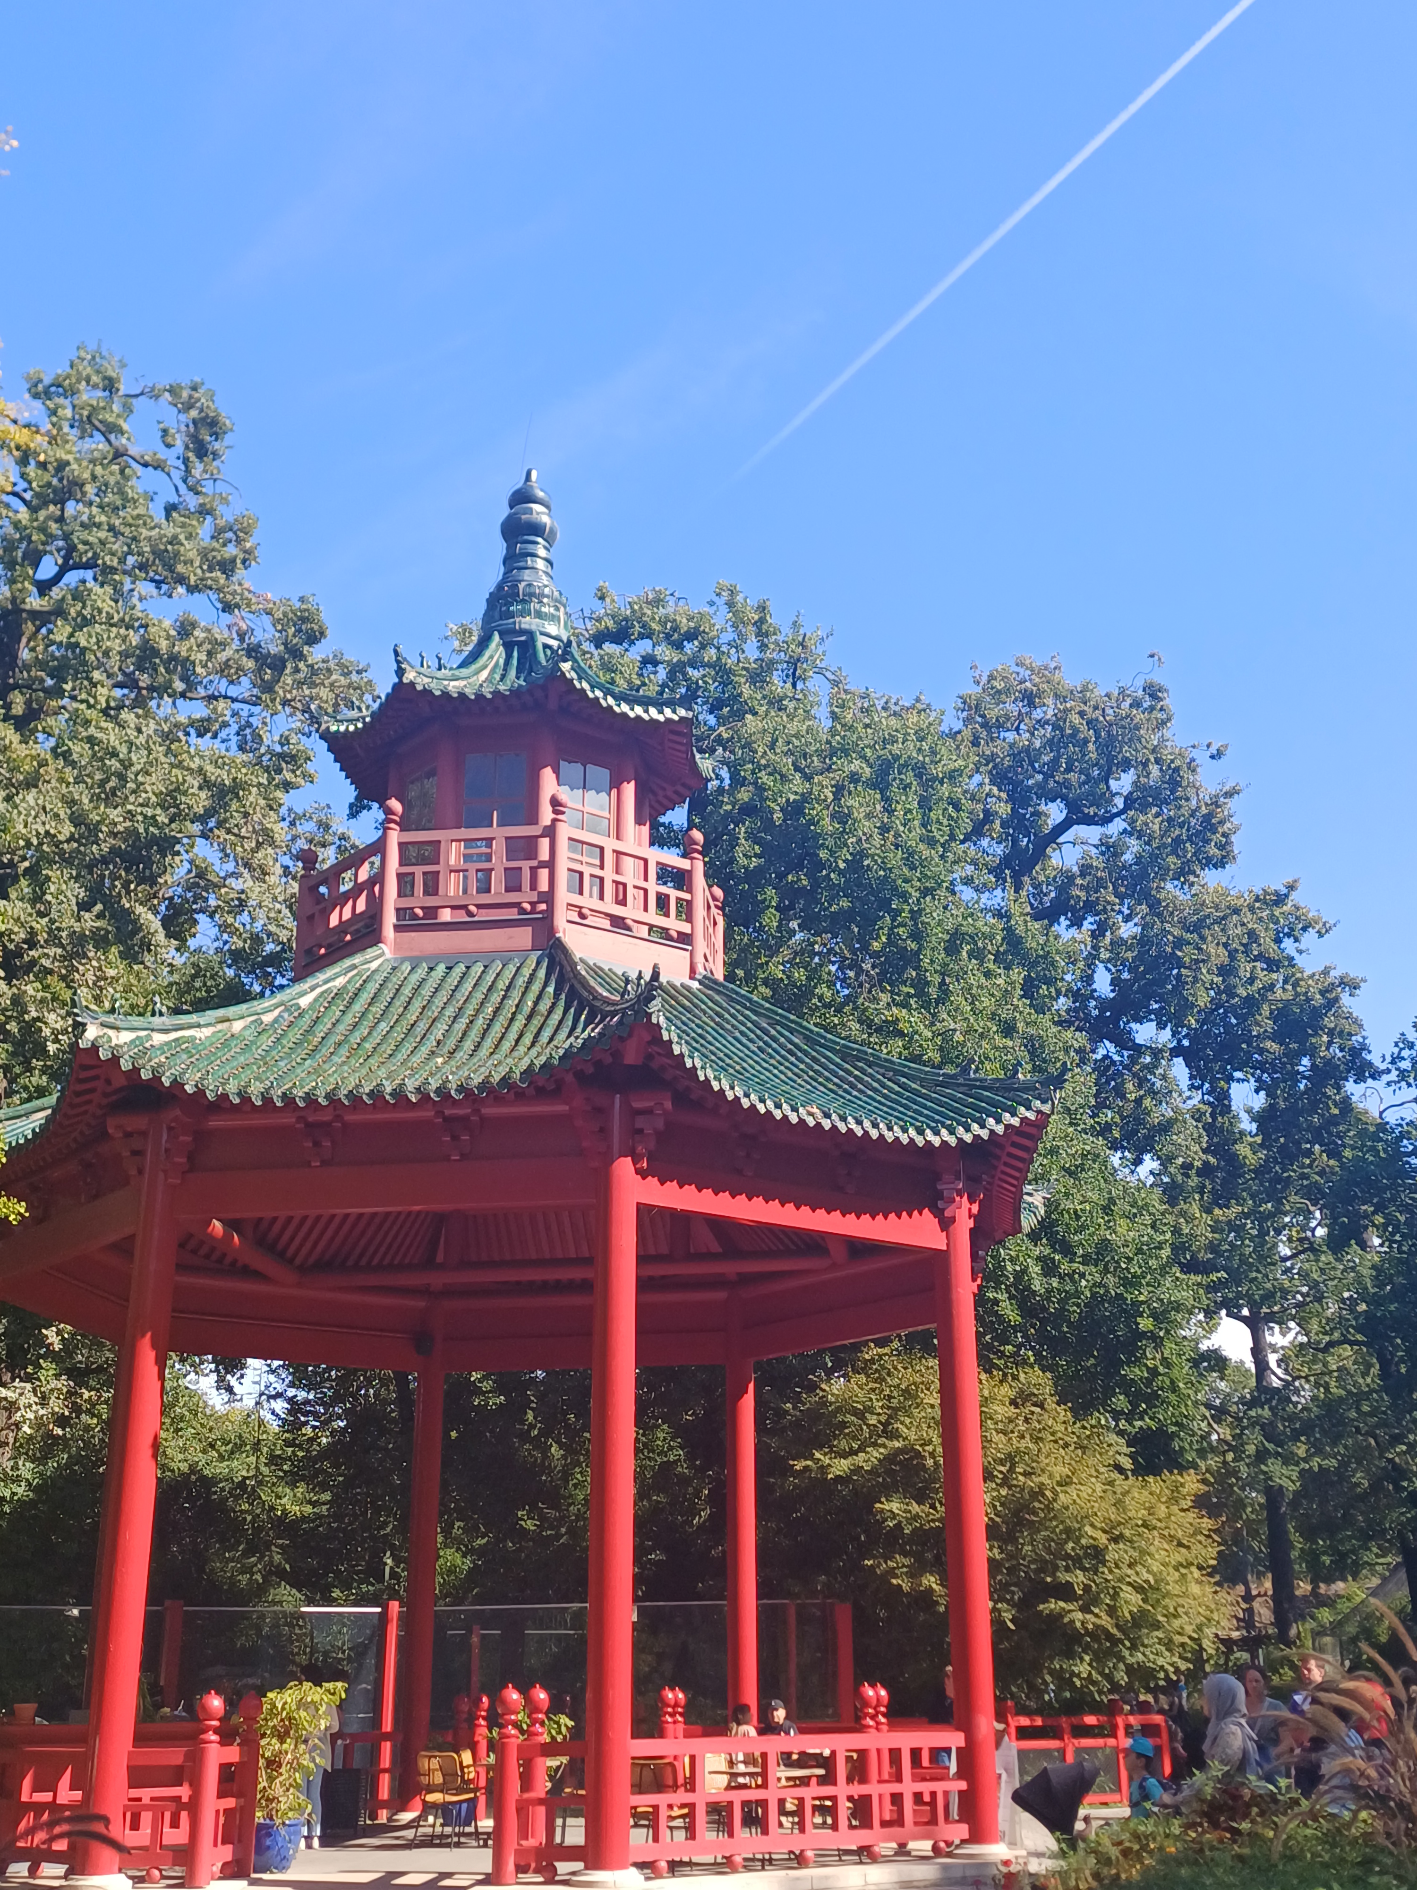
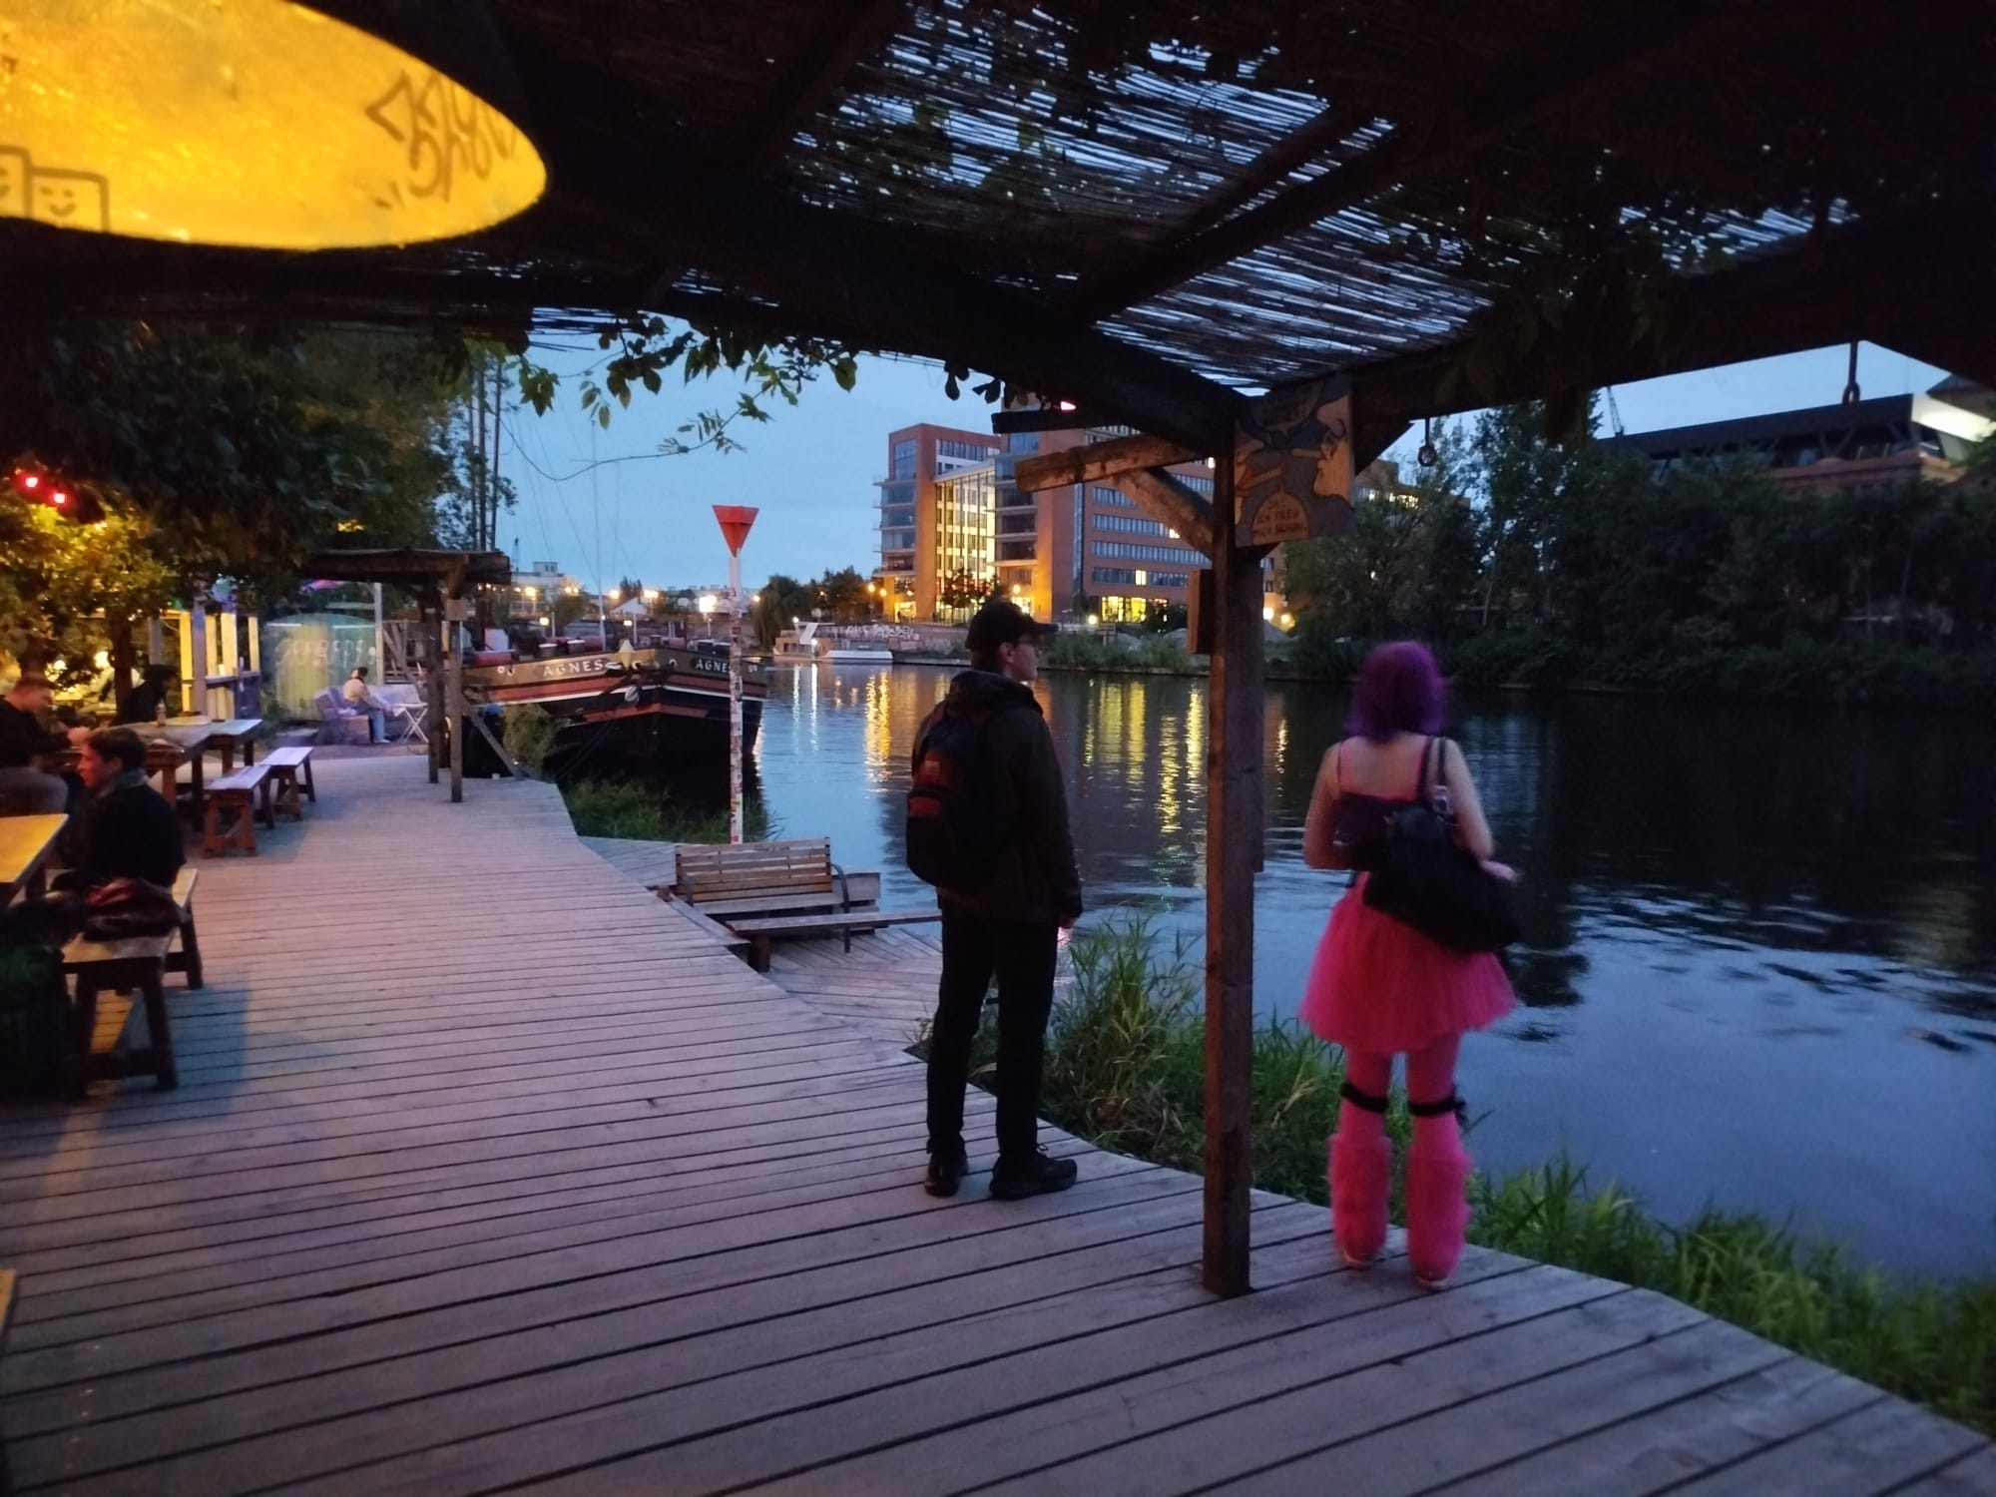
Berliinin "lisäplussat" sekä "miinukset"<3
Berliinissä tuntui olevan helpompaa tutustua uusiin ihmisiin. Sanoisin meiningin olleen enemmän yhteisöllisempää Suomeen verrattuna. Suomessa kaikki elävät omassa kuplassaan. Toki omalla tyylilläni oli osansa, sillä se herätti paljon huomiota värikkyytensä ja omanlaisuutensa vuoksi, joten lähes aina kun poistuin vapaa-aikanani hotellista mua tultiin kehumaan ja mulle tultiin juttelemaan mutta sitä kautta sain hyviä muistoja ja tapasin ihania ihmisiä kyseisten kohtaamisien kautta.
Muutama suurehko puistokin löytyi ja upeita, pitkiä ja paksurunkoisia puita mitä ei Suomessa ole.
Mistä Berliinissä en pitänyt oli roskaisuus. Joissain paikoissa oli todella roskaista. Suomessa on tottunut siistiin ympäristöön. Kodittoamiakin näkyi olevan jonkun verran, joka sai mut todella surulliseksi. Myös kauhea haju pisti välillä ulkona kävellessä nenään.

Slide 9
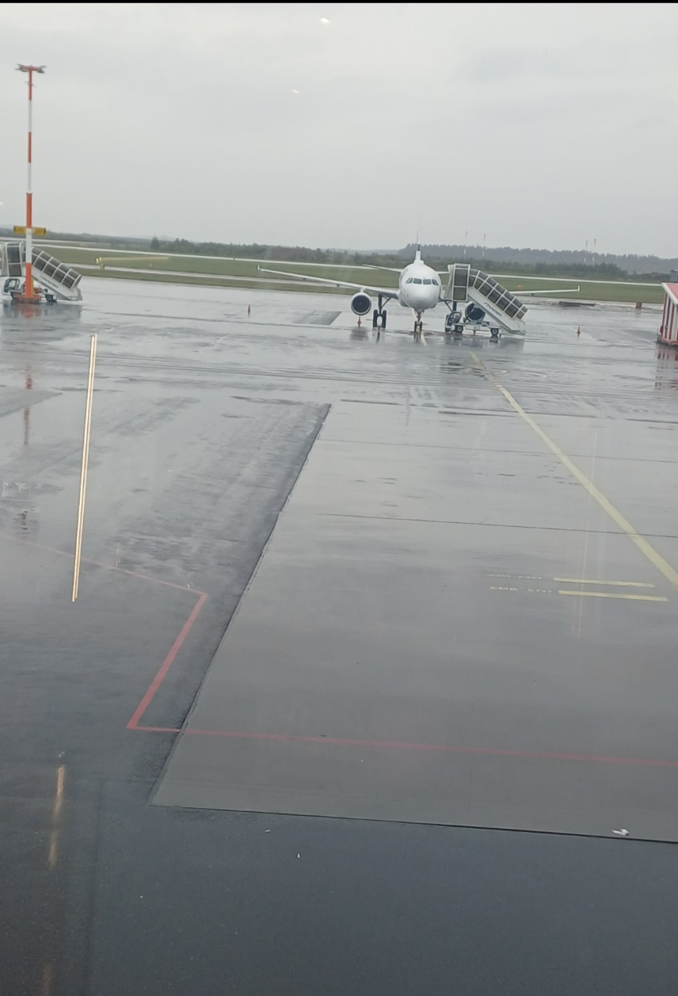
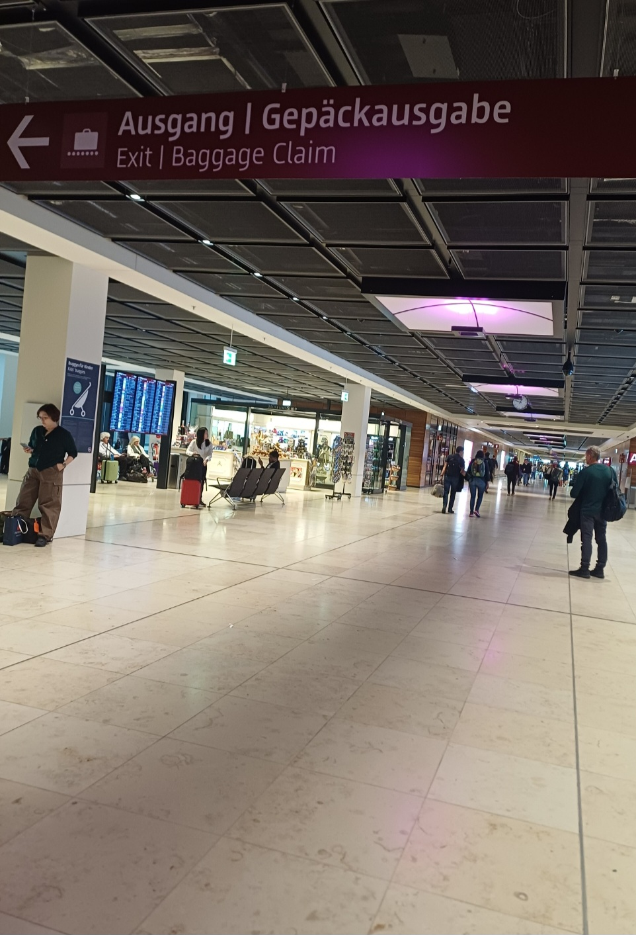
Matkustaminen<3
Valmistauduin lähtöön isolla matkalaukulla ja käsilaukulla. Ne riittivät mulle hyvin. Aloin pakkaamaan muutama päivä ennen Saksaan lähtöä.
Lennot hankin Finnairin sivustolta, muutama kuukausi etukäteen apurahaa käyttäen itsenäisesti.
Pääsin Helsinki-Vantaan lentokentälle junalla ongelmitta ja siellä tapasin muut vaihtarit ja opettajan, joka lähti mukaamme ensimmäiseksi viikoksi. Aluksi olin hieman pihalla, sillä oli hankaluus hahmottaa mitä täytyi ennen turvatarkastusta tehdä mutta sain apua ja opin tästä.
Mulla oli lentopelkoa ennestään mutta lentäminen sujui mukavasti.
Tulin Saksasta itsenäisesti takaisin Suomeen. Lähdin hotellilta kohti metroasemaa, Janowitzbruckessä vaihdoin junaan, joka vei lentokentälle asti. Olen ylpeä itsestäni, sillä osasin tehdä kaikki tarvittavat lentokentän toimet itsenäisesti ja lentopelko oli hävinnyt pois.

Slide 10

Kestävän kehityksen edistäminen<3
Kierrätys toimi Saksassa ihan hyvin mutta ei yhtä tehokkaasti mitä Suomessa. Toki hotellissa, jossa työskentelin kierrätettiin keittiön puolella ja oltiin tarkkoja siitä mutta vastaanotossa ja hotellihuoneissa oli vain yksi roskakori eli ei ollut roskien lajittelu mahdollisuutta.
Huomasin että kauppakeskuksissa oli muutama eri roskien lajitteluastia, mikä oli positiivinen huomio.
Eettiset valinnat näkyivät työpaikallani juurikin kierrätyksessä, luonnonvarojen säästelyssä, sillä hotellihuoneissa oli lappu, jossa kerrottiin hotellin kestävän kehityksen tietystä toimintaperiaatteesta ja toivottiin vieraiden olevan mukana tässä toiminnassa siten että jos he kokivat pyyhkeensä olevan vielä käyttökelpoinen ennen sen vaihtoa he jättivät sen roikkumaan vessassa sijaitsevaan tankoon ja lattialle jätetyt pyyhkeet tarkoittivat puolestaan sitä että ne voisivat vaihtaa. Eettisyys näkyi myös aamupala tarpeiden arvioinnissa ja niiden säätelyssä.
Tasa-arvo totetui hotellissa ihan hyvin ja mut otettiin hyvin vastaan. Toki parannettavaa siinä olisi työntekijöiden keskuudessa. Esim. Kaikki eivät hoitaneet hommiansa kunnolla, jolloin yksi työkaverini ja minä jouduttiin lähes joka päivä korjaamaan heidän juttujaan. Eikä ilmapiiri aina ollut mitä parhain. Mutta muuten viihdyin hyvin.

Slide 11
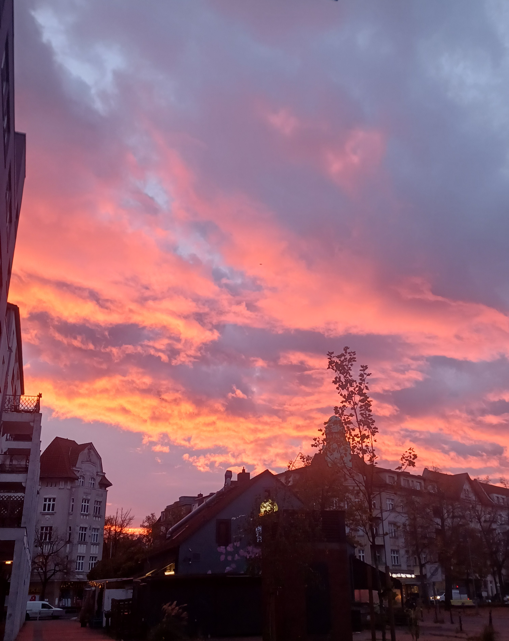
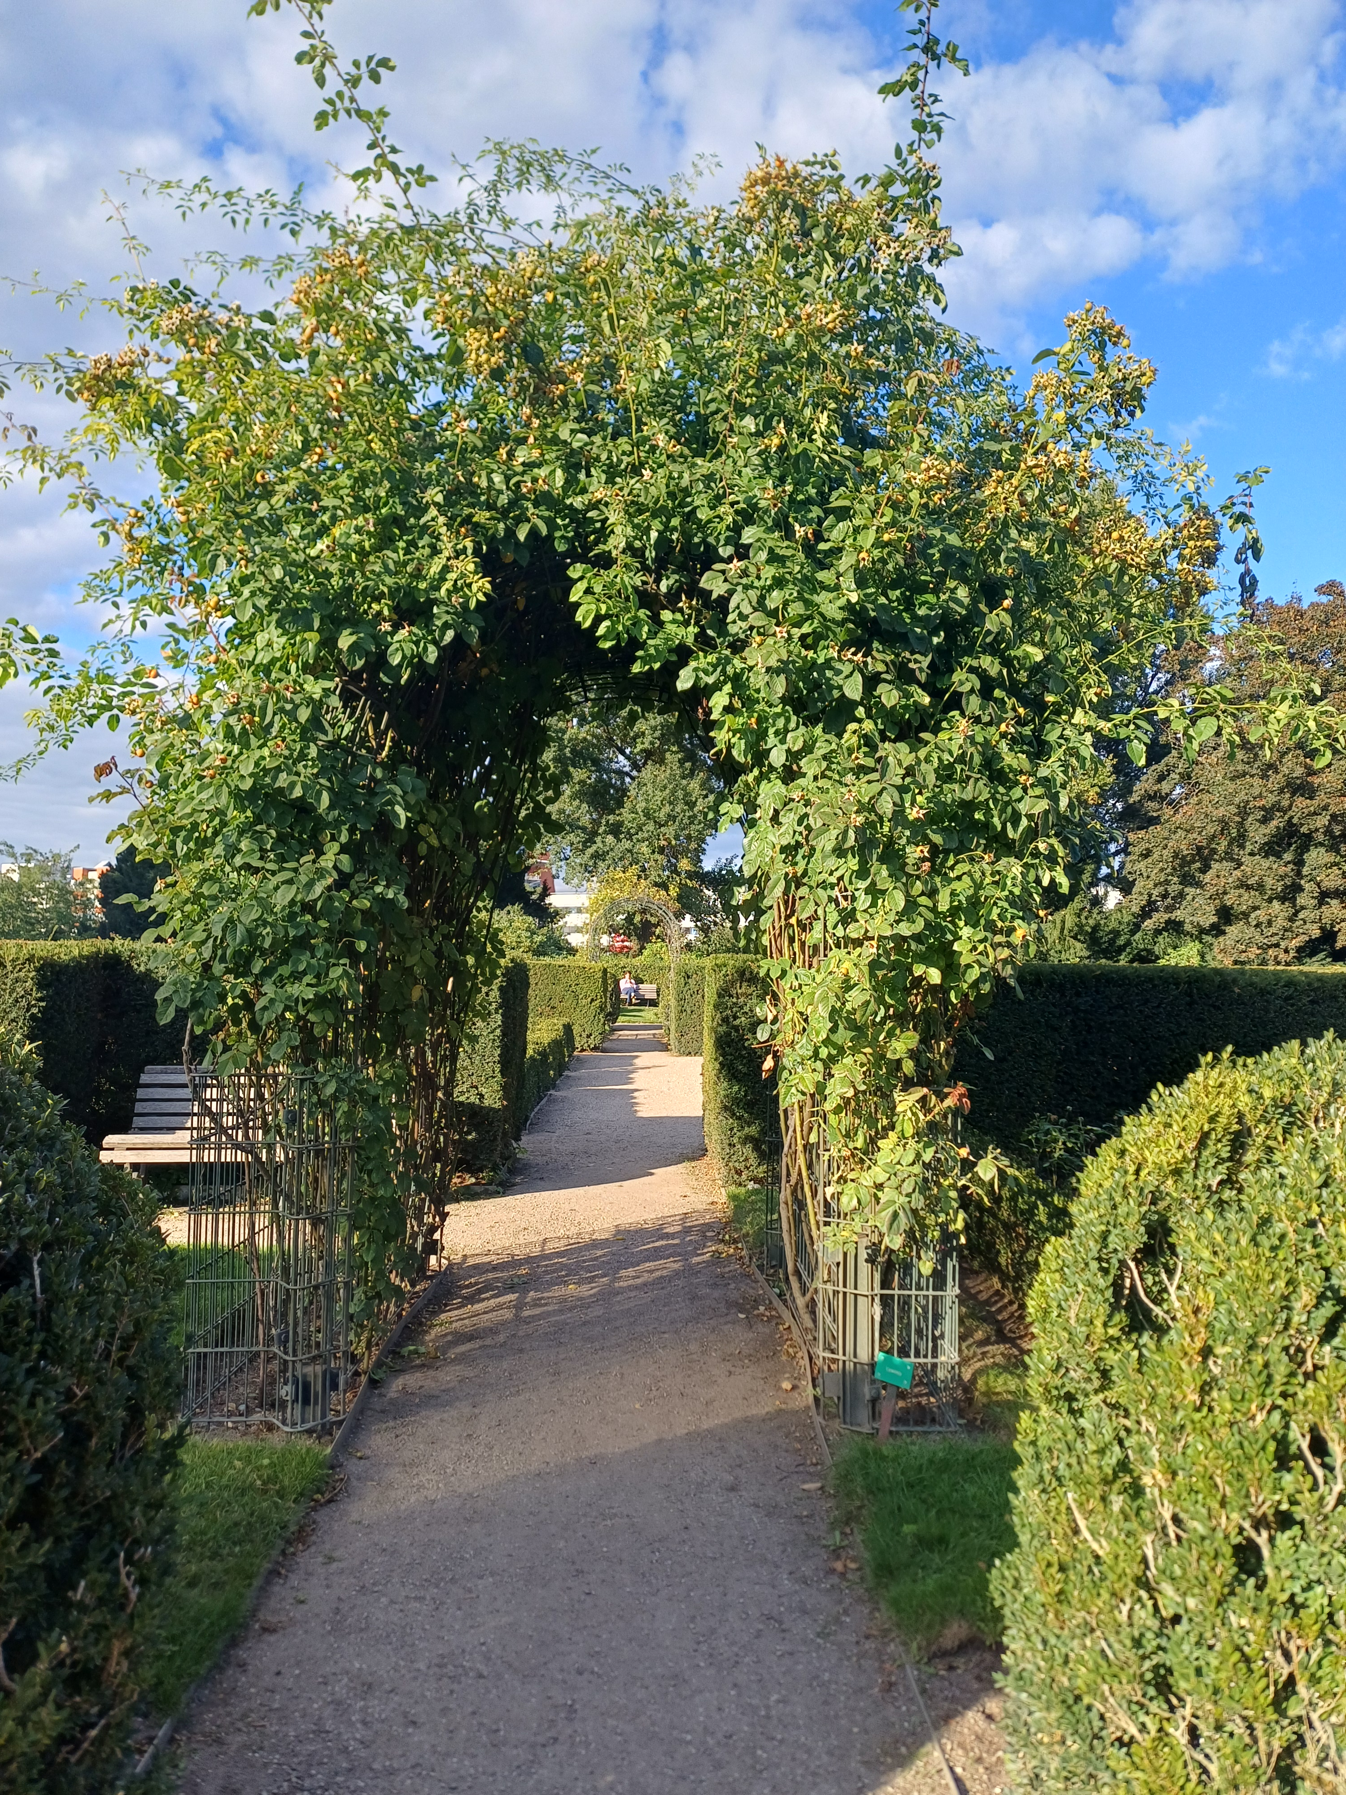
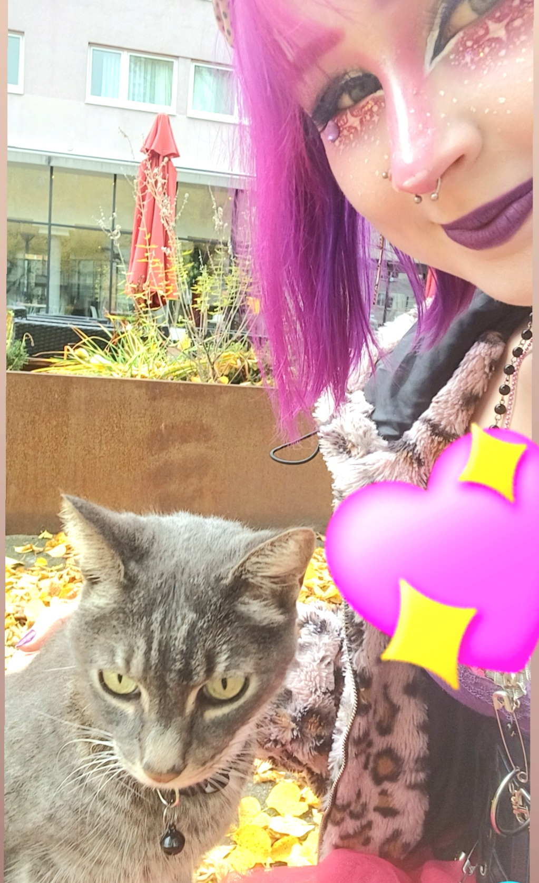
Loppu mietteet<3
Suosittelen suuresti vaihtoon lähtöä kaikille. Vaikka epäröisit niin go for it. Vaihtoon lähtö oli huikea kokemus, jota en tule koskaan unohtamaan. Se opetti mulle paljon kaikkea uutta ja tulin Suomeen takaisin tietyllä tapaa uutena ihmisenä. Sain uutta perspektiviiä, paljon rohkeutta ja vahvuutta mitä mulla ei ole koskaan ennen eläessäni ollut ja uskon pystyväni lähes mihin vaan. Myös tulevaisuuden suunnitelmani muuttuivat tätä kautta. Palasin paljon vahvempana persoonana takaisin ja olen erittäin kiitollinen tästä kokemuksesta. On ollut tosi hauskaa ja nautin.
En voi muuta sanoa tähän enää kuin kiitos todella paljon sydämeni pohjasta. :)💖

